Slide 1
Chương 8 Phân đoạn ngữ nghĩa thị giác
§8.1 Kiến thức nền tảng
§8.2 Phương pháp phân đoạn truyền thống
§8.3 Phương pháp học sâu
§8.4 Phương pháp phân đoạn giám sát yếu
§8.5 Các phương pháp phân đoạn mới nổi

Slide 2
§8.1 Kiến thức nền tảng
I. Phân đoạn ngữ nghĩa
II. Phân đoạn thực thể
III. Phân đoạn toàn cảnh

Slide 3
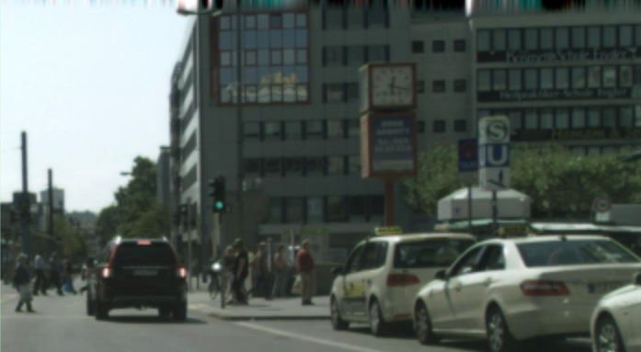
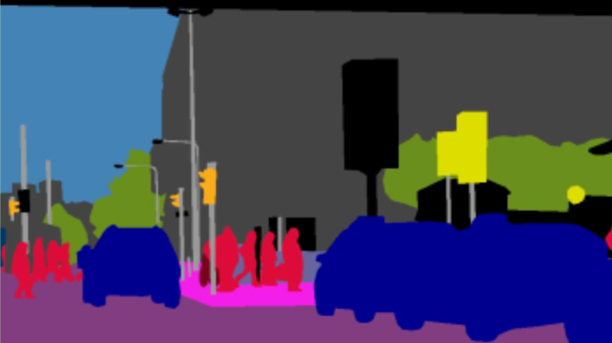
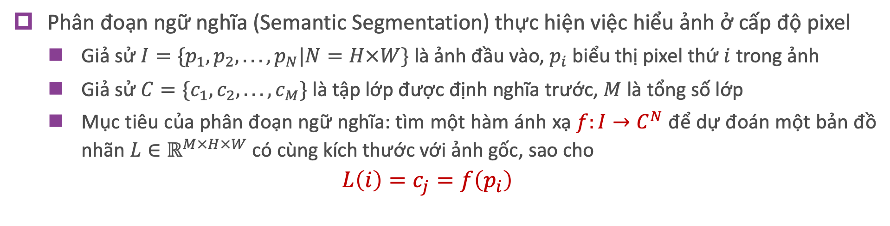
Phân đoạn ngữ nghĩa
Phân đoạn ngữ nghĩa (Semantic Segmentation) thực hiện việc hiểu ảnh ở cấp độ pixel
  Giả sử $I=\{p_{1},p_{2},...,p_{N}|N=H×W\}$ là ảnh đầu vào, $p_{i}$ biểu thị pixel thứ $i$ trong ảnh
  Giả sử $C=\{c_{1},c_{2},...,c_{M}\}$ là tập lớp được định nghĩa trước, $M$ là tổng số lớp
  Mục tiêu của phân đoạn ngữ nghĩa: tìm một hàm ánh xạ $f:I→C^{N}$ để dự đoán một bản đồ nhãn $L∈ℝ^{M×H×W}$ có cùng kích thước với ảnh gốc, sao cho
  $$L\left(i\right)=c_{j}=f\left(p_{i}\right)$$

Slide 4
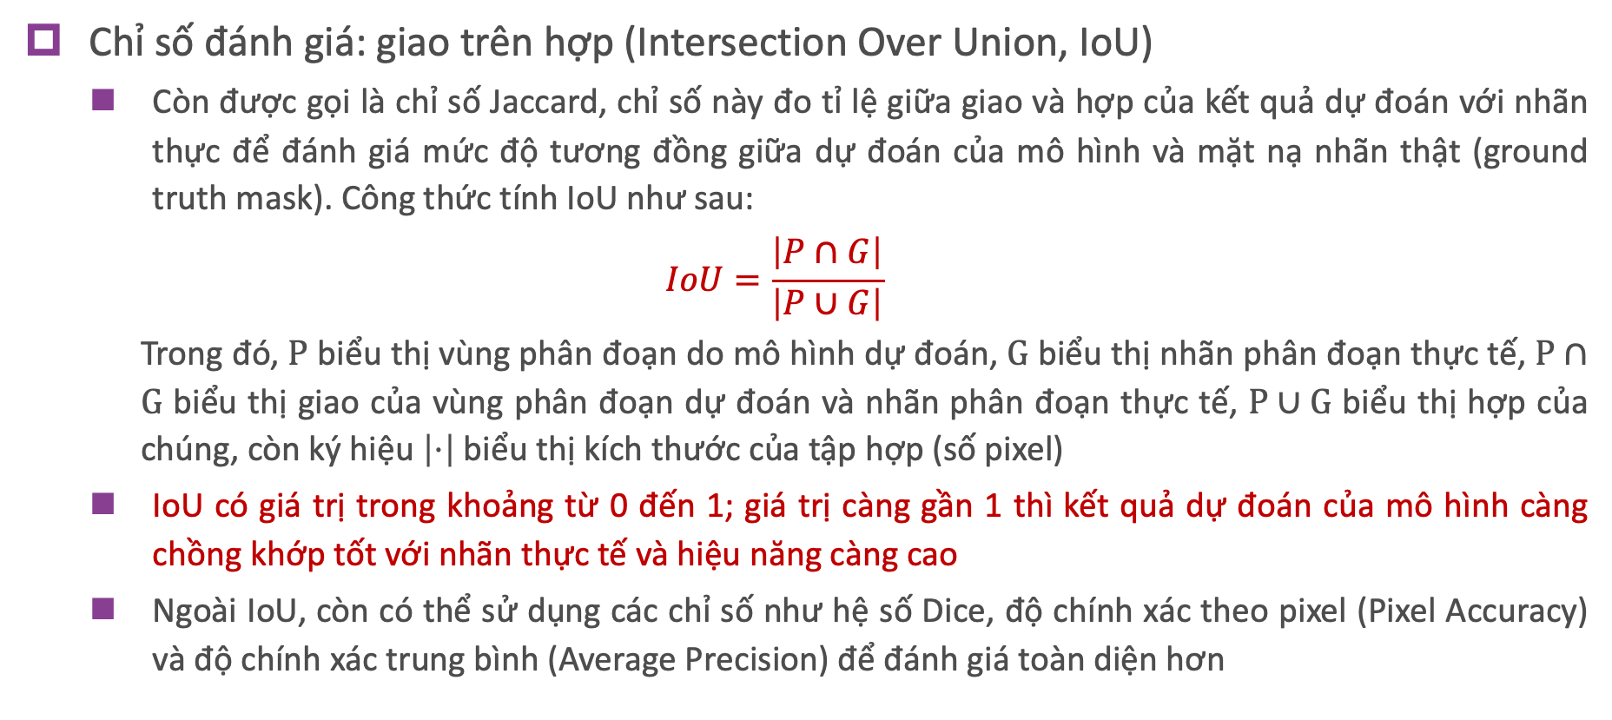
Phân đoạn ngữ nghĩa
Chỉ số đánh giá: giao trên hợp (Intersection Over Union, IoU)
  Còn được gọi là chỉ số Jaccard, chỉ số này đo tỉ lệ giữa giao và hợp của kết quả dự đoán với nhãn thực để đánh giá mức độ tương đồng giữa dự đoán của mô hình và mặt nạ nhãn thật (ground truth mask). Công thức tính IoU như sau:
  $$IoU=\frac{\left|P∩G\right|}{\left|P∪G\right|}$$
    Trong đó, $P$ biểu thị vùng phân đoạn do mô hình dự đoán, $G$ biểu thị nhãn phân đoạn thực tế, $P∩G$ biểu thị giao của vùng phân đoạn dự đoán và nhãn phân đoạn thực tế, $P∪G$ biểu thị hợp của chúng, còn ký hiệu $\left|⋅\right|$ biểu thị kích thước của tập hợp (số pixel)
  IoU có giá trị trong khoảng từ 0 đến 1; giá trị càng gần 1 thì kết quả dự đoán của mô hình càng chồng khớp tốt với nhãn thực tế và hiệu năng càng cao
  Ngoài IoU, còn có thể sử dụng các chỉ số như hệ số Dice, độ chính xác theo pixel (Pixel Accuracy) và độ chính xác trung bình (Average Precision) để đánh giá toàn diện hơn

Slide 5
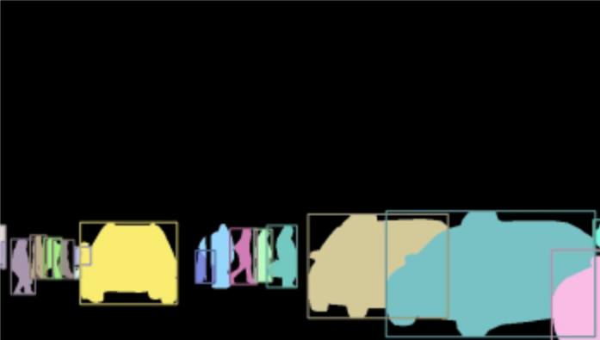
Phân đoạn thực thể
Phân đoạn thực thể
  Phân đoạn thực thể xác định từng đối tượng riêng biệt trong ảnh, kể cả khi nhiều đối tượng thuộc cùng một lớp.
  Mỗi pixel được gán:
    nhãn lớp đối tượng;
    mã định danh của từng thực thể.
  Chỉ số đánh giá: Average Precision (AP), được tính dựa trên mức độ chồng lấp IoU giữa vùng dự đoán và vùng thực tế của từng đối tượng.

Slide 6
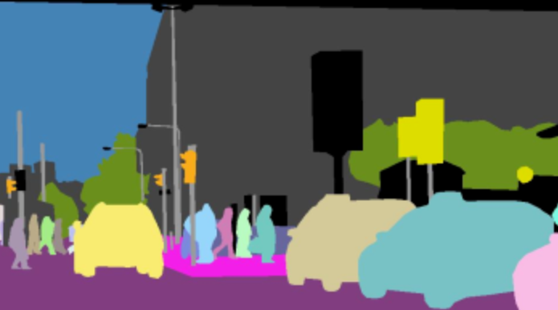
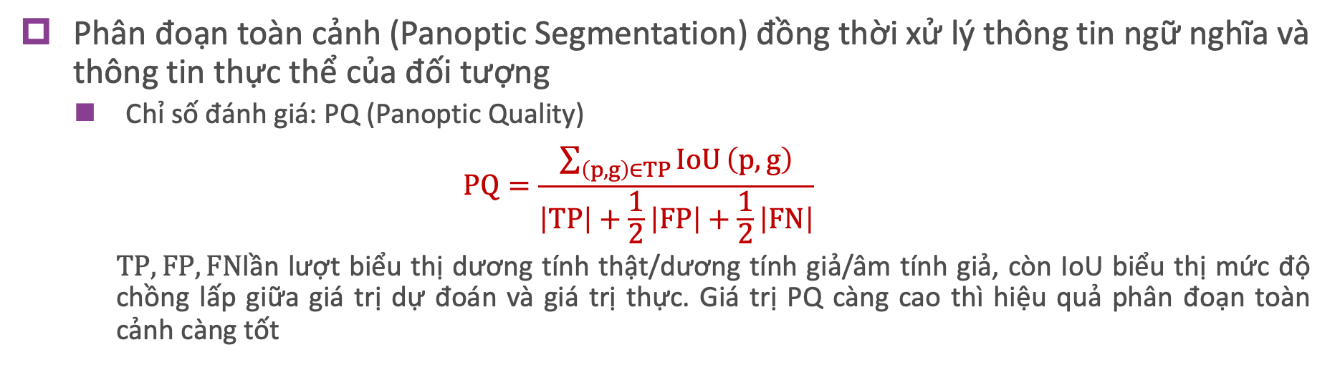
Phân đoạn toàn cảnh
Phân đoạn toàn cảnh (Panoptic Segmentation) đồng thời xử lý thông tin ngữ nghĩa và thông tin thực thể của đối tượng
  Chỉ số đánh giá: PQ (Panoptic Quality)
  $$PQ=\frac{\sum_{\left(p,g\right)∈TP}^{​}{IoU}\left(p,g\right)}{\left|TP\right|+\frac{1}{2}\left|FP\right|+\frac{1}{2}\left|FN\right|}$$
    $TP,FP,FN$lần lượt biểu thị dương tính thật/dương tính giả/âm tính giả, còn IoU biểu thị mức độ chồng lấp giữa giá trị dự đoán và giá trị thực. Giá trị PQ càng cao thì hiệu quả phân đoạn toàn cảnh càng tốt

Slide 7
§8.2 Phương pháp phân đoạn truyền thống
I. Phương pháp dựa trên ngưỡng
II. Phương pháp dựa trên vùng
III. Phương pháp dựa trên biên
IV. Phương pháp dựa trên phân cụm

Slide 8
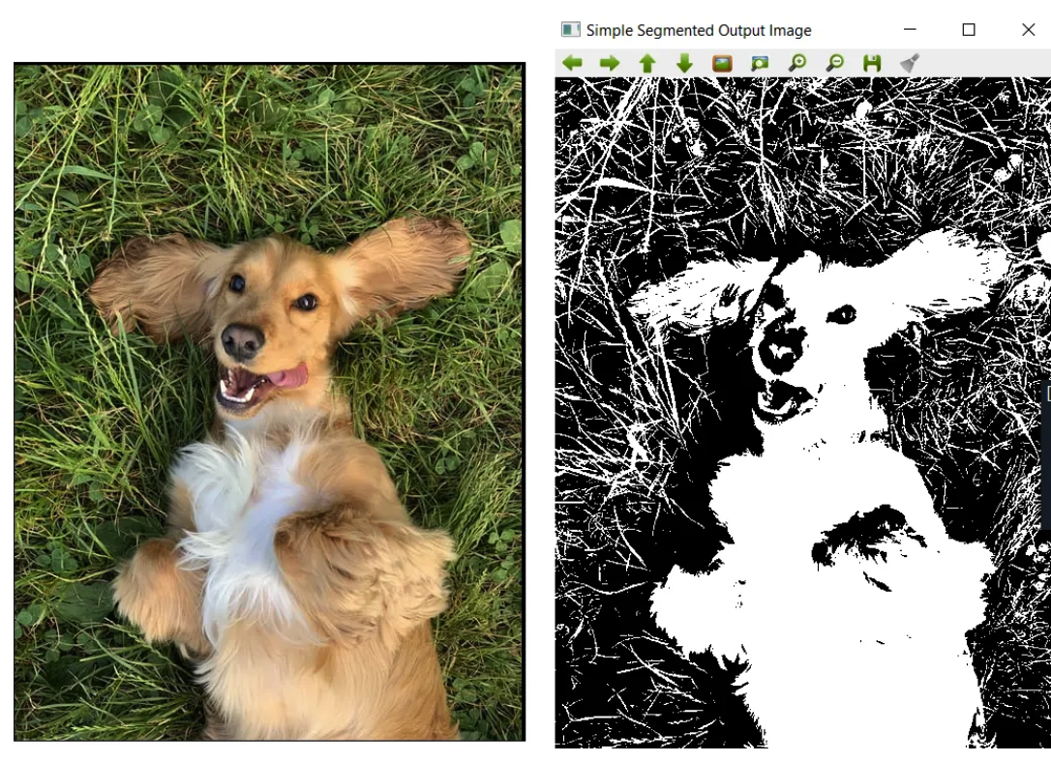
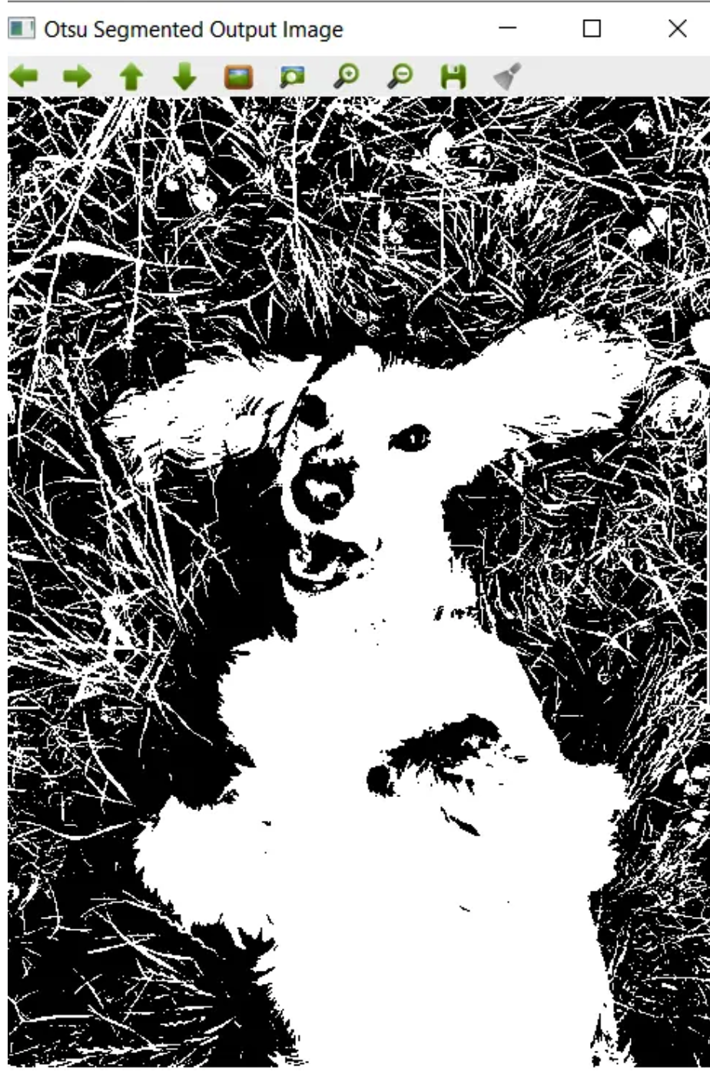
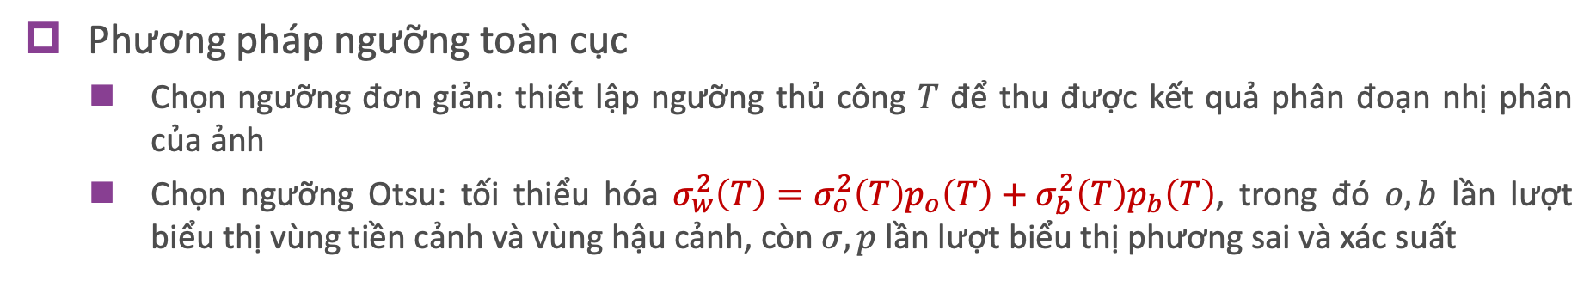
Phương pháp phân đoạn dựa trên ngưỡng
Phương pháp ngưỡng toàn cục
  Chọn ngưỡng đơn giản: thiết lập ngưỡng thủ công $T$ để thu được kết quả phân đoạn nhị phân của ảnh
  Chọn ngưỡng Otsu: tối thiểu hóa $σ_{w}^{2}\left(T\right)=σ_{o}^{2}\left(T\right)p_{o}\left(T\right)+σ_{b}^{2}\left(T\right)p_{b}\left(T\right)$, trong đó $o,b$ lần lượt biểu thị vùng tiền cảnh và vùng hậu cảnh, còn $σ,p$ lần lượt biểu thị phương sai và xác suất

Slide 9
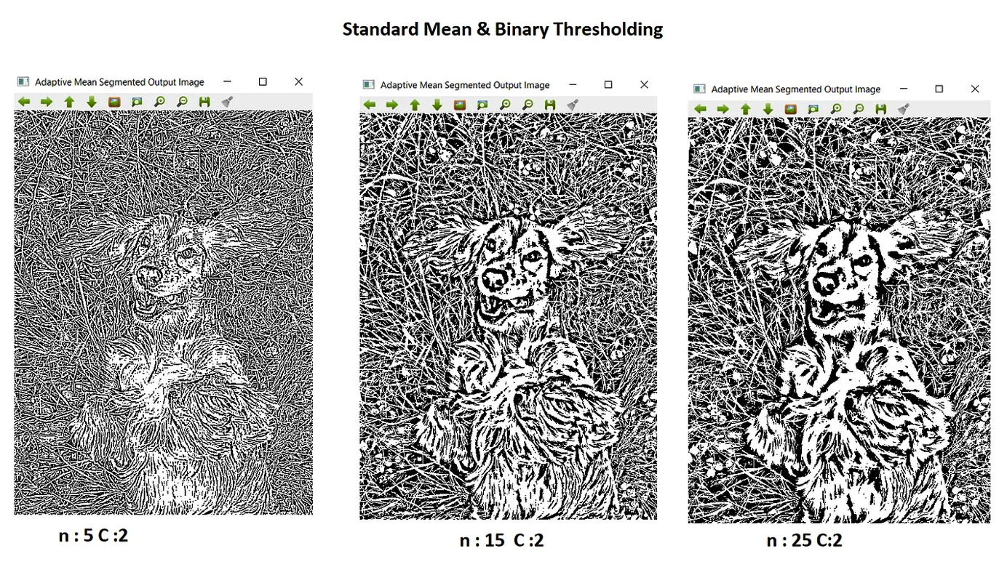
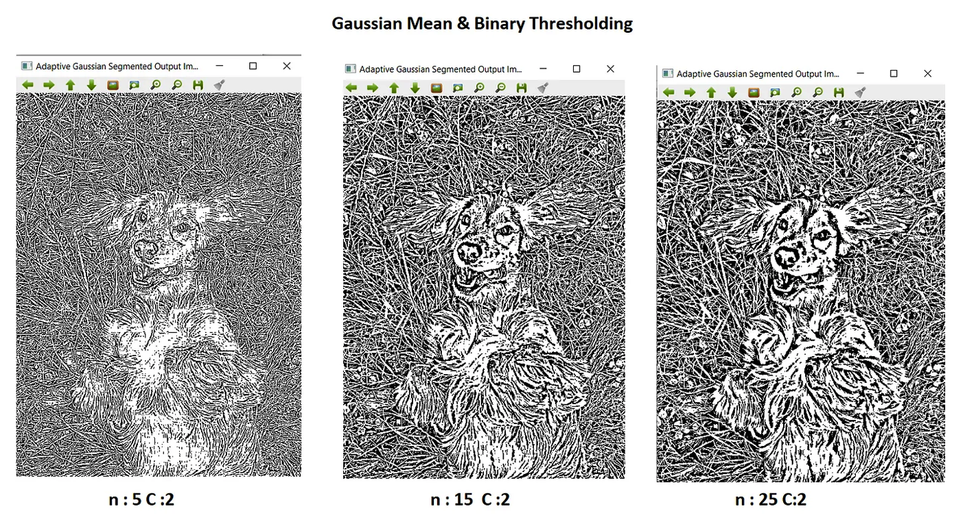
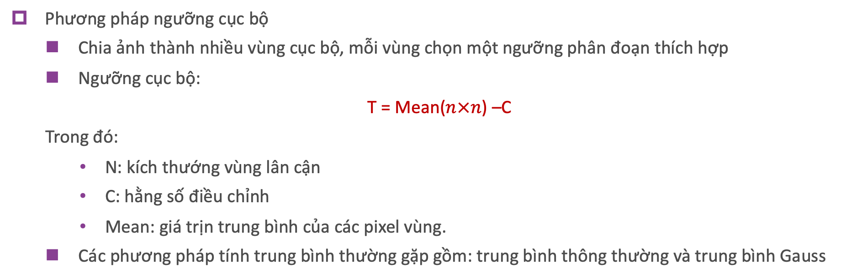
Phương pháp phân đoạn dựa trên ngưỡng
Phương pháp ngưỡng cục bộ
  Chia ảnh thành nhiều vùng cục bộ, mỗi vùng chọn một ngưỡng phân đoạn thích hợp
  Ngưỡng cục bộ:
  T = Mean($n×n$) –C
  Trong đó:
    N: kích thướng vùng lân cận
    C: hằng số điều chỉnh
    Mean: giá trịn trung bình của các pixel vùng.
  Các phương pháp tính trung bình thường gặp gồm: trung bình thông thường và trung bình Gauss

Slide 10
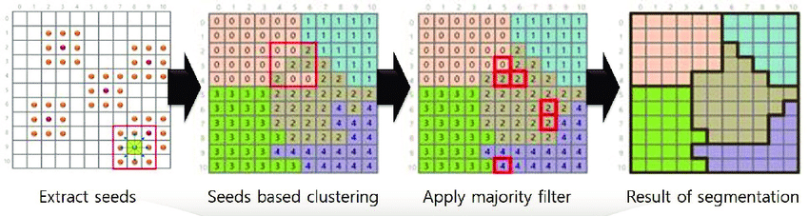
Phương pháp phân đoạn dựa trên vùng
Phương pháp phát triển vùng
  Bắt đầu từ một pixel hạt giống và xác định lân cận 4 hoặc lân cận 8 của pixel đó
  Nếu mức độ tương đồng giữa giá trị pixel trong lân cận và pixel hạt giống cao hơn một ngưỡng đã đặt, thì đưa pixel đó vào cùng vùng phân đoạn và đặt pixel hiện tại làm pixel hạt giống
  Lặp lại các bước trên cho đến khi không còn pixel nào thỏa mãn điều kiện về mức độ tương đồng hoặc tất cả pixel đều đã được phân đoạn

Slide 11
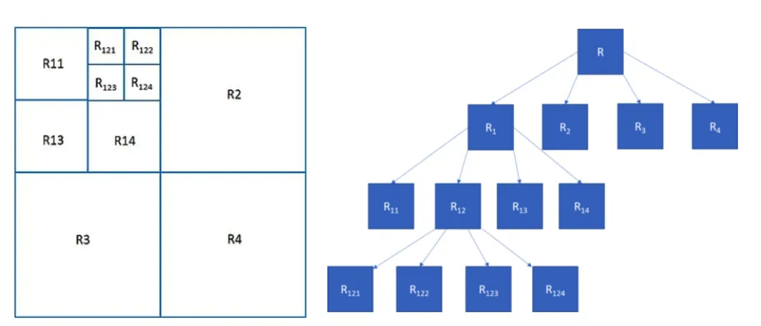
Phương pháp phân đoạn dựa trên vùng
Phương pháp tách–hợp
  Chia toàn bộ ảnh thành 4 vùng con
  Tách: nếu một vùng con không đồng nhất, tiếp tục chia vùng đó thành 4 vùng con
  Hợp: nếu hai vùng con liền kề đồng nhất, hợp hai vùng đó thành cùng một vùng
  Lặp lại các bước trên cho đến khi bên trong mọi vùng đều đồng nhất
  Tiêu chí đánh giá tính đồng nhất: mức xám, trung bình (so sánh trung bình cục bộ với trung bình toàn cục), phương sai

Slide 12
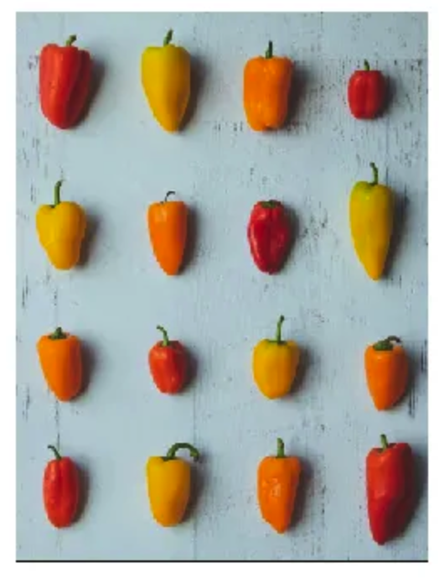
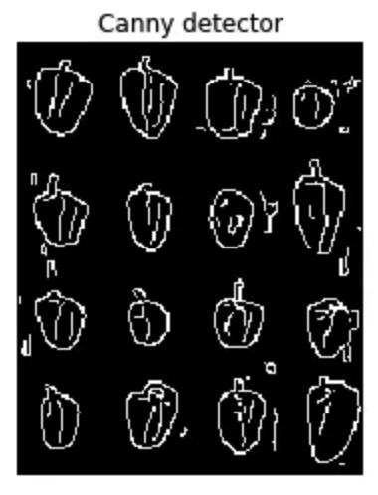
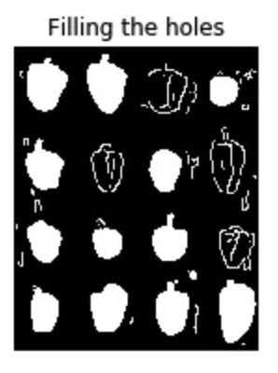
Phương pháp phân đoạn dựa trên biên
Phương pháp phát hiện biên + lấp lỗ hổng
  Sử dụng toán tử Canny và các phương pháp tương tự để phát hiện biên
  Sử dụng phương pháp hình thái học để lấp đầy vùng bên trong biên

Slide 13
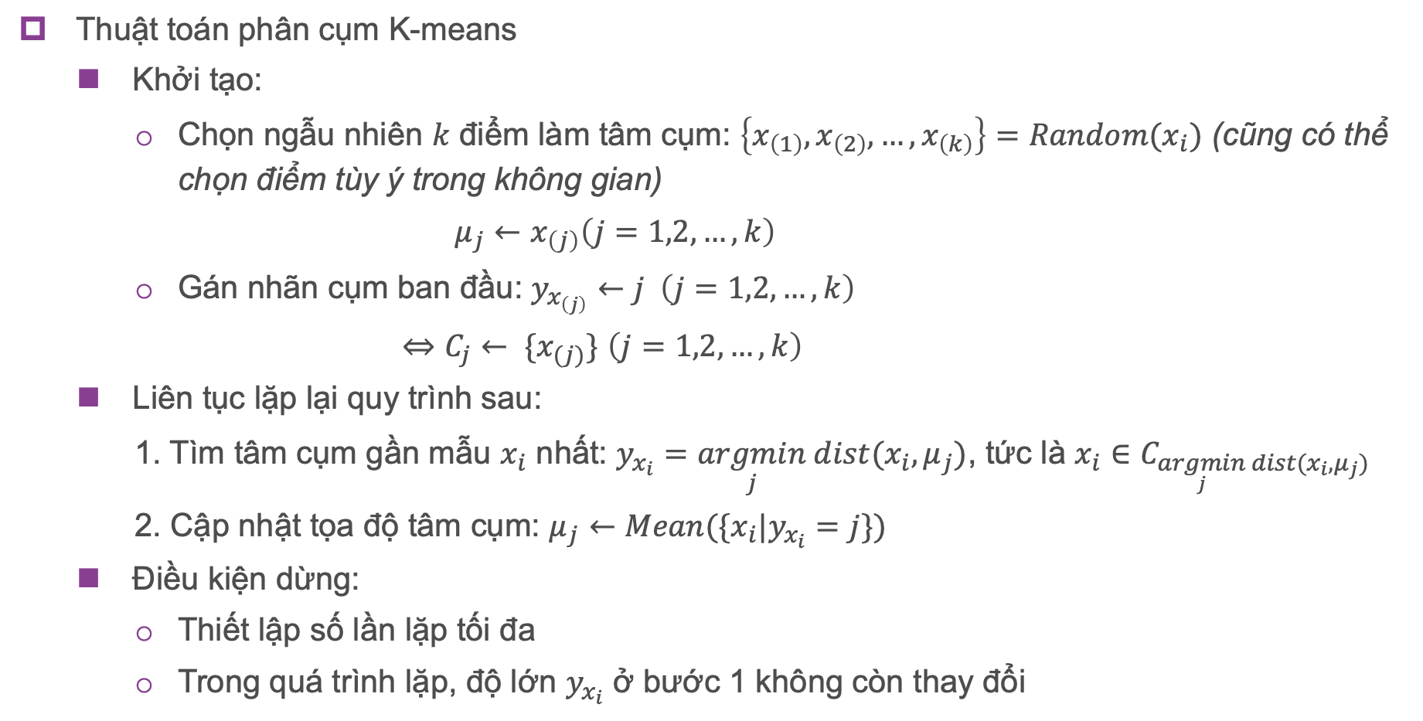
Phương pháp phân đoạn dựa trên phân cụm
Thuật toán phân cụm K-means
  Khởi tạo:
    Chọn ngẫu nhiên $k$ điểm làm tâm cụm: $\left\{x_{\left(1\right)},x_{\left(2\right)},…,x_{\left(k\right)}\right\}=Random(x_{i})$ (cũng có thể chọn điểm tùy ý trong không gian)
    $μ_{j}←x_{\left(j\right)}\left(j=1,2,…,k\right)$
    Gán nhãn cụm ban đầu: $y_{x_{\left(j\right)}}←j \left(j=1,2,…,k\right)$
    $⇔C_{j}← \{x_{(j)}\}$ $\left(j=1,2,…,k\right)$
  Liên tục lặp lại quy trình sau:
    1. Tìm tâm cụm gần mẫu $x_{i}$ nhất: $y_{x_{i}}=\underset{j}{argmin} dist(x_{i},μ_{j})$, tức là $x_{i}∈C_{\underset{j}{argmin} dist(x_{i},μ_{j})}$
    2. Cập nhật tọa độ tâm cụm: $μ_{j}←Mean(\{x_{i}|y_{x_{i}}=j\})$
  Điều kiện dừng:
    Thiết lập số lần lặp tối đa
    Trong quá trình lặp, độ lớn $y_{x_{i}}$ ở bước 1 không còn thay đổi

Slide 14
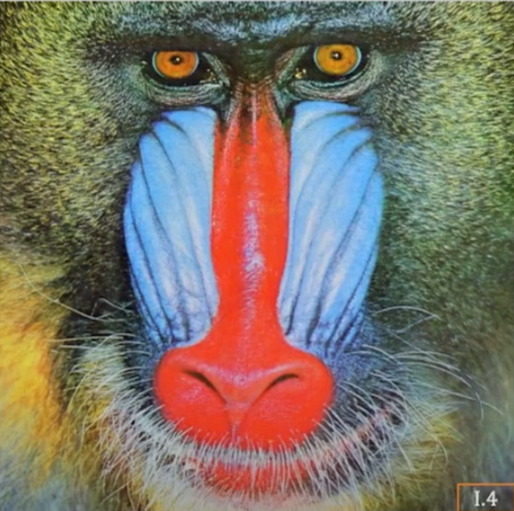
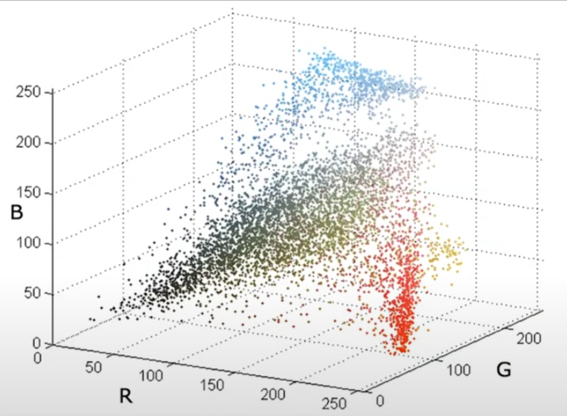
Phương pháp phân đoạn dựa trên phân cụm
Thuật toán phân cụm K-means
  Trực quan hóa pixel ảnh trong không gian Euclidean
Ảnh đầu vào
Phân bố pixel ảnh trong không gian RGB

Slide 15
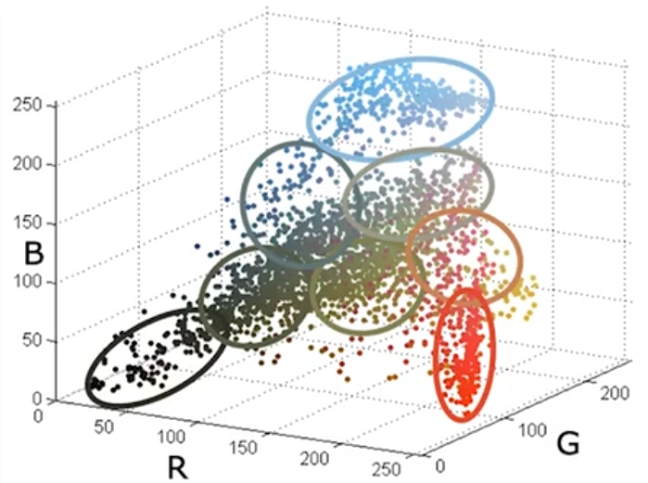
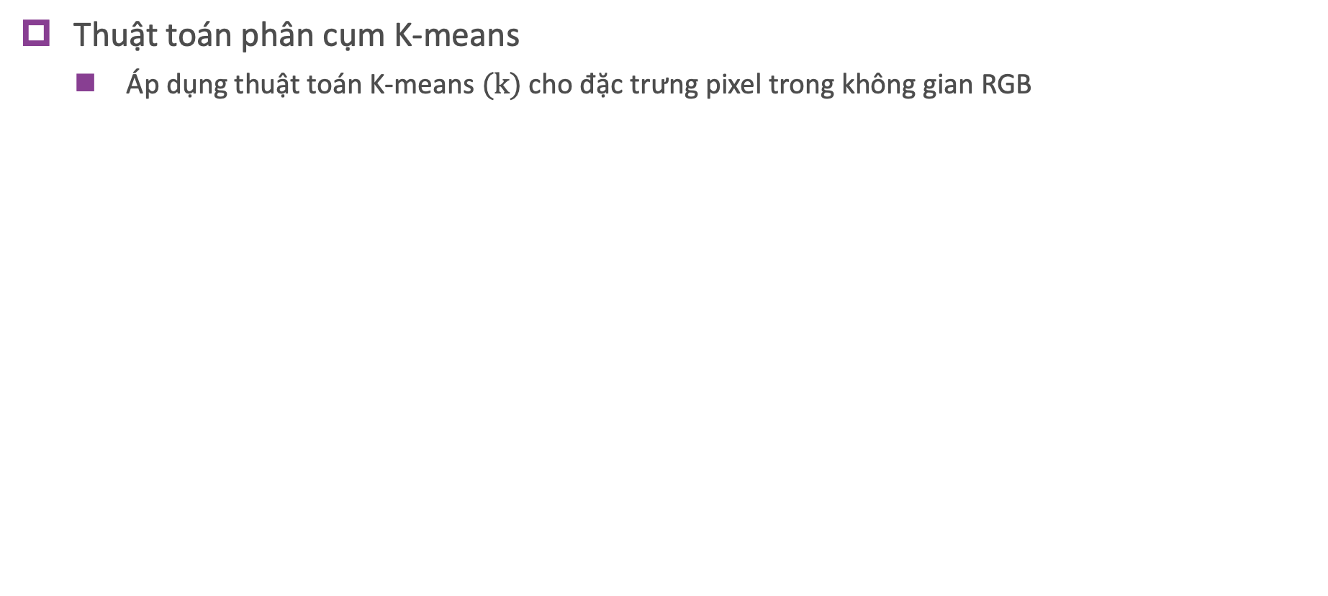

Phương pháp phân đoạn dựa trên phân cụm
Thuật toán phân cụm K-means
  Áp dụng thuật toán K-means $(k)$ cho đặc trưng pixel trong không gian RGB
Ảnh đầu vào
Kết quả thuật toán K-means $k$ trên pixel ảnh

Slide 16
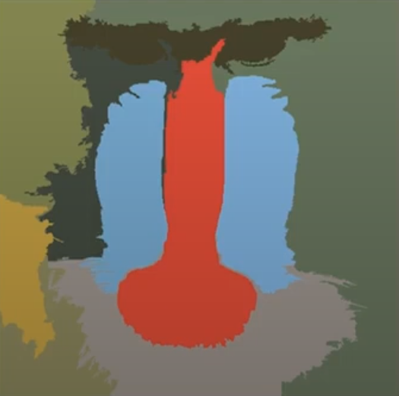
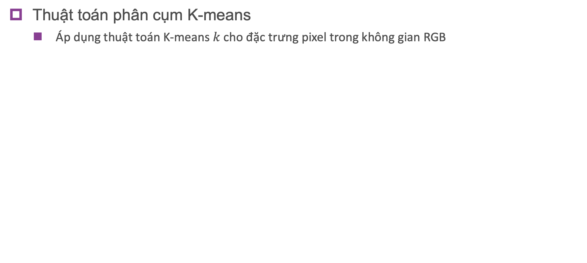

Phương pháp phân đoạn dựa trên phân cụm
Thuật toán phân cụm K-means
  Áp dụng thuật toán K-means $k$ cho đặc trưng pixel trong không gian RGB
Kết quả phân đoạn cuối cùng của ảnh
Kết quả thuật toán K-means $k$ trên pixel ảnh

Slide 17
§8.3 Phương pháp học sâu
I. Phân đoạn ảnh hai chiều
II. Phân đoạn video theo thời gian
III. Phân đoạn đám mây điểm ba chiều

Slide 18
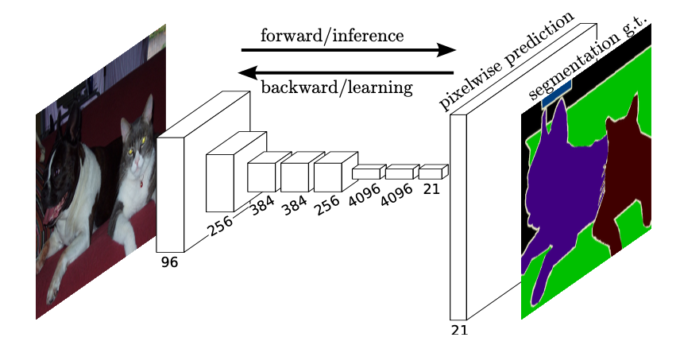
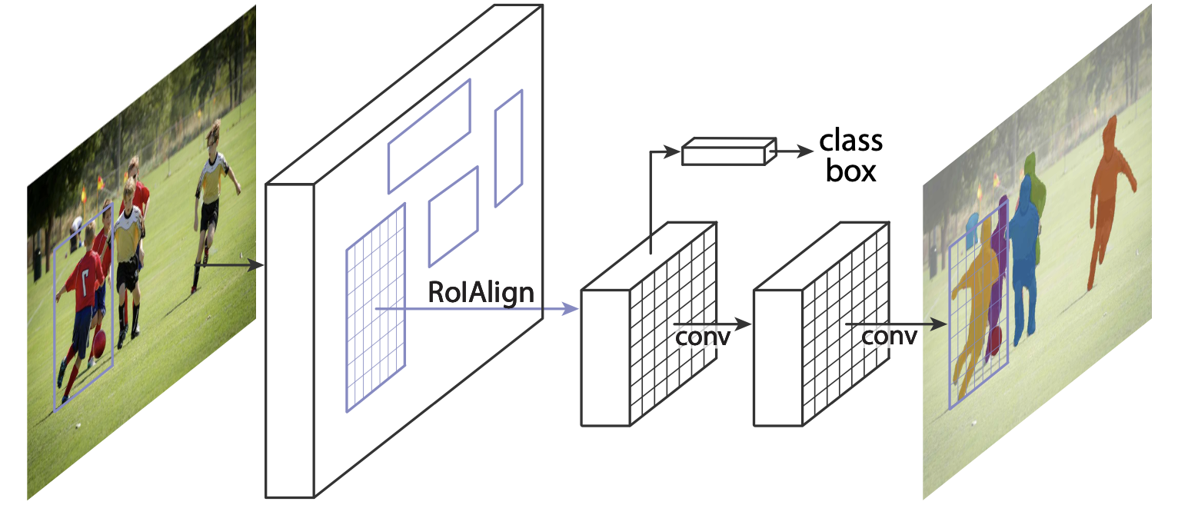
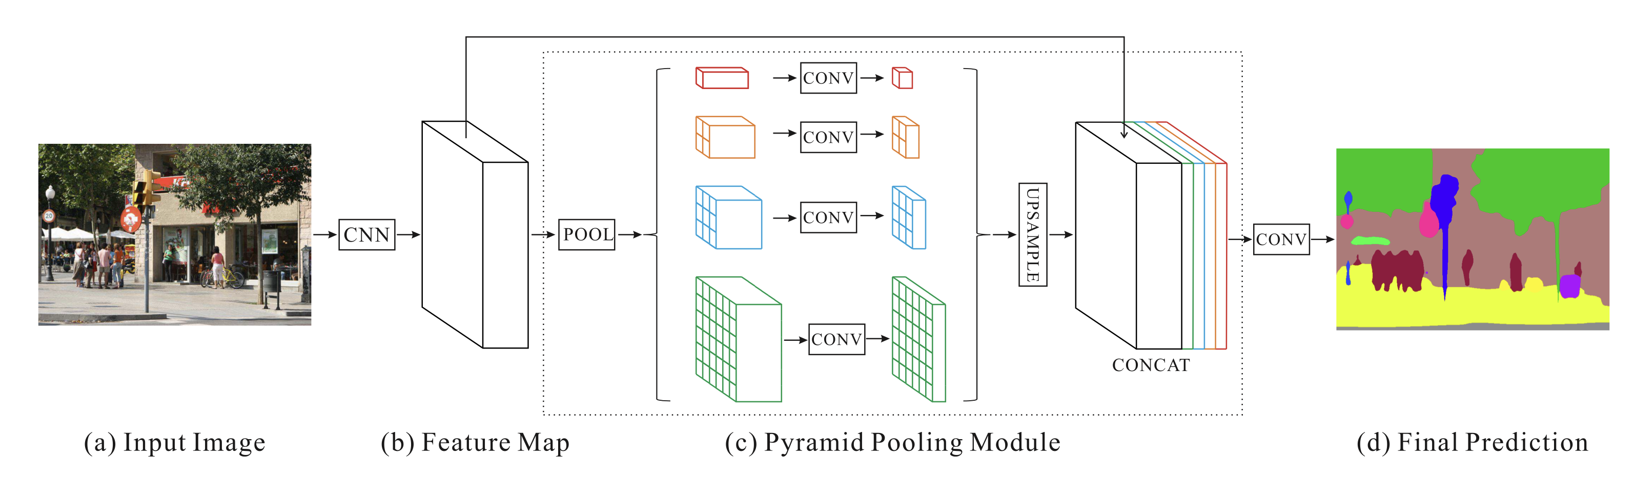
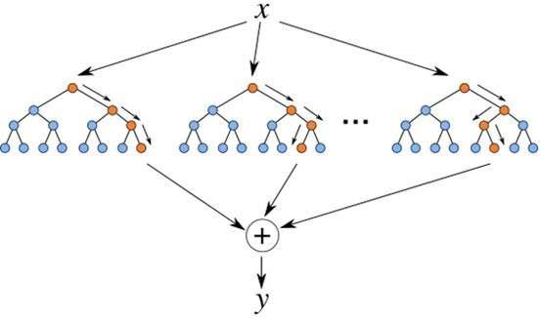
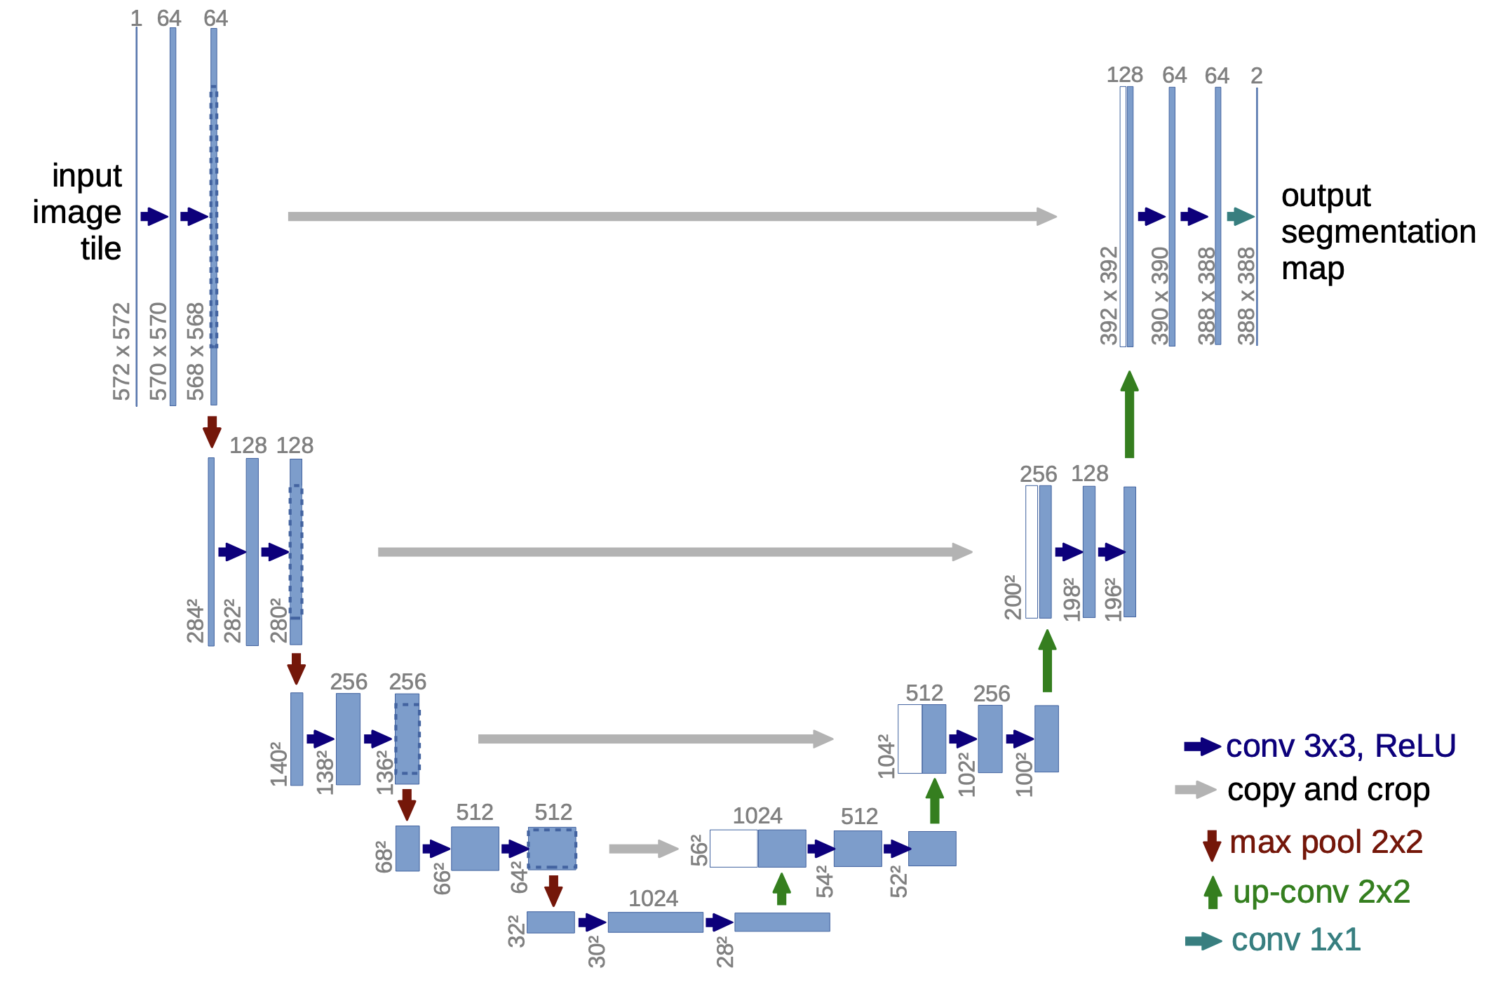
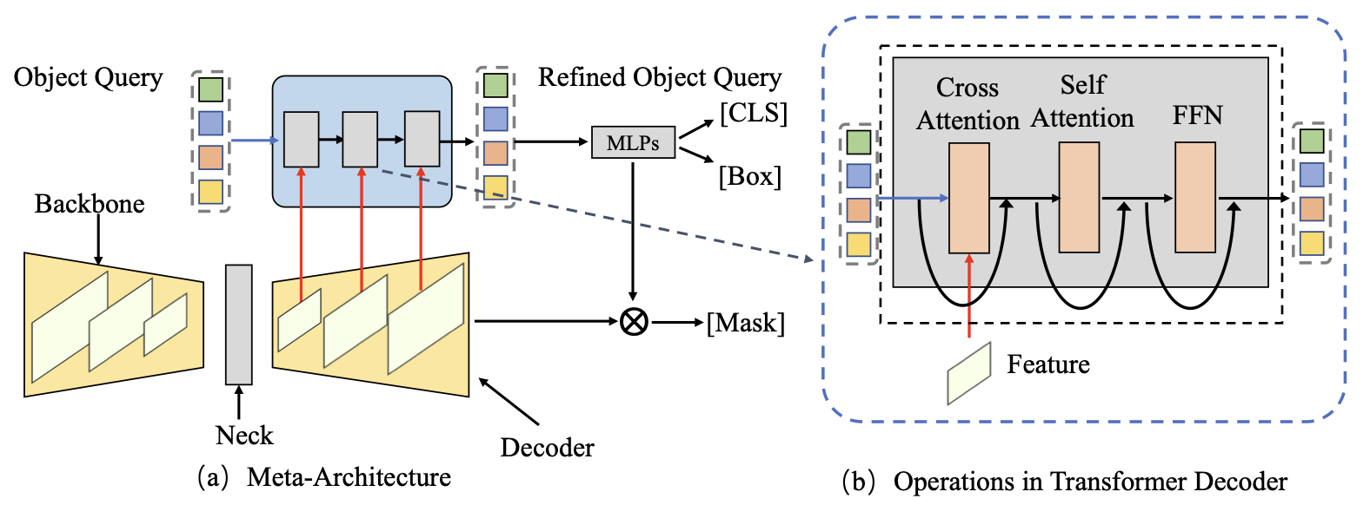
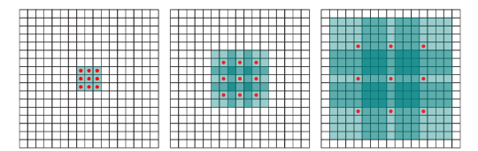
Phân đoạn ảnh hai chiều dựa trên học sâu
Lịch sử phát triển
Fully Convolutional Network (FCN)
Cấu trúc kim tự tháp đa tỉ lệ (PSPNet)
Dòng R-CNN
Mask R-CNN
1994
2015
2017
2021
2014
2017
2017
Phân đoạn ngữ nghĩa bằng rừng ngẫu nhiên
Bộ mã hóa U-Net
Cấu trúc bộ giải mã
Dòng DeepLab
Tích chập giãn
Cơ chế tự chú ý Transformer

Slide 19
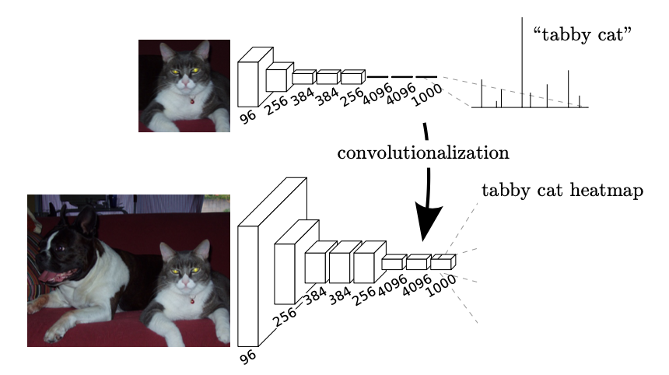
Phân đoạn ảnh hai chiều dựa trên học sâu
Mạng tích chập toàn phần (Fully Convolutional Network, FCN)
  Đặc điểm chính: FCN chỉ sử dụng các lớp tích chập, không dùng lớp kết nối đầy đủ. Nhờ đó, mạng có thể xử lý ảnh với nhiều kích thước khác nhau và tạo bản đồ dự đoán tương ứng, cho phép phân loại từng pixel theo cơ chế đầu cuối.
  Các thành phần chính:
    Chuyển các lớp kết nối đầy đủ thành lớp tích chập
    Sử dụng phép lấy mẫu tăng để khôi phục độ phân giải
    Dùng kết nối tắt để kết hợp đặc trưng chi tiết từ lớp nông với thông tin ngữ nghĩa từ lớp sâu
  Nhờ đó, FCN cải thiện độ chính xác và mức độ chi tiết của kết quả phân đoạn.

Slide 20
Phân đoạn ảnh hai chiều dựa trên học sâu
Mạng tích chập toàn phần (Fully Convolutional Network, FCN)
  Ý tưởng cốt lõi của FCN là cho phép mạng tiếp nhận ảnh đầu vào có kích thước bất kỳ và tạo ra kết quả dự đoán theo từng điểm ảnh
  Cấu trúc của FCN thường gồm hai phần chính: phần mã hóa và phần giải mã. Phần mã hóa thường sử dụng các mạng CNN kinh điển như VGG hoặc ResNet để trích xuất đặc trưng. Phần giải mã thực hiện lấy mẫu tăng nhằm khôi phục bản đồ đặc trưng về kích thước không gian của ảnh đầu vào, từ đó tạo ra ảnh phân đoạn ngữ nghĩa
  Đầu vào của FCN có thể là ảnh màu với kích thước bất kỳ. Đầu ra thường có cùng kích thước không gian với ảnh đầu vào và gồm (n+1) kênh, trong đó (n) là số lớp đối tượng cần phân loại và một kênh tương ứng với lớp nền
  Khác với CNN dùng cho bài toán phân loại, FCN loại bỏ thao tác Flatten và các lớp kết nối đầy đủ. Các lớp này được thay thế bằng các lớp tích chập, thường gồm một lớp tích chập có kích thước kernel tương ứng với kích thước bản đồ đặc trưng đầu vào, tiếp theo là các lớp tích chập (1 * 1)
  Lớp tích chập (1*1) thực hiện phép kết hợp tuyến tính giữa các kênh đặc trưng tại từng vị trí không gian, do đó có vai trò tương tự lớp kết nối đầy đủ. Tuy nhiên, việc sử dụng phép tích chập giúp bảo toàn cấu trúc không gian của dữ liệu và cho phép mạng xử lý ảnh có kích thước linh hoạt

Slide 21
Phân đoạn ảnh hai chiều dựa trên học sâu
Mô hình bộ mã hóa–bộ giải mã U-Net
  Đổi mới chủ yếu: cấu trúc bộ mã hóa–bộ giải mã đối xứng và kết nối tắt
  Bối cảnh ứng dụng: phân đoạn ảnh y khoa; có thể khôi phục chi tiết ảnh tốt hơn và đạt hiệu quả nổi bật trên tập dữ liệu nhỏ

Slide 22
Phân đoạn ảnh hai chiều dựa trên học sâu
Mô hình kim tự tháp đa tỉ lệ (PSPNet)
  Bằng cách trích xuất đặc trưng từ cấp độ hạt mịn đến hạt thô, mạng có thể đồng thời xem xét chi tiết cục bộ và thông tin ngữ cảnh rộng hơn của ảnh, xử lý các đối tượng có kích thước và hình dạng khác nhau, đồng thời tăng khả năng áp dụng và độ chính xác của mô hình trong nhiều bối cảnh

Slide 23
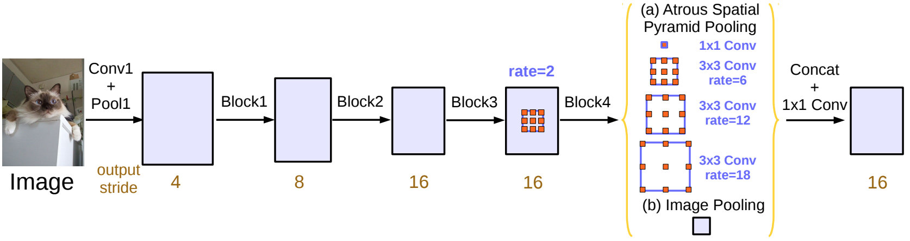
Phân đoạn ảnh hai chiều dựa trên học sâu
Tích chập giãn trong dòng mô hình DeepLab (Atrous Convolution)
  Tích chập giãn mở rộng khoảng cách giữa các phần tử của kernel tích chập, qua đó làm tăng trường tiếp nhận mà không cần tăng số lượng tham số hoặc làm giảm độ phân giải của bản đồ đặc trưng. Nhờ đó, mạng có thể khai thác hiệu quả hơn thông tin ngữ cảnh và các chi tiết phức tạp trong ảnh
  Module tháp không gian tích chập giãn (Atrous Spatial Pyramid Pooling, ASPP) xử lý bản đồ đặc trưng bằng nhiều phép tích chập giãn với các tỉ lệ giãn khác nhau. Cơ chế này cho phép mạng thu nhận thông tin ngữ cảnh ở nhiều tỉ lệ, thích ứng tốt hơn với các đối tượng có kích thước khác nhau và nâng cao độ chính xác của kết quả phân đoạn

Slide 24
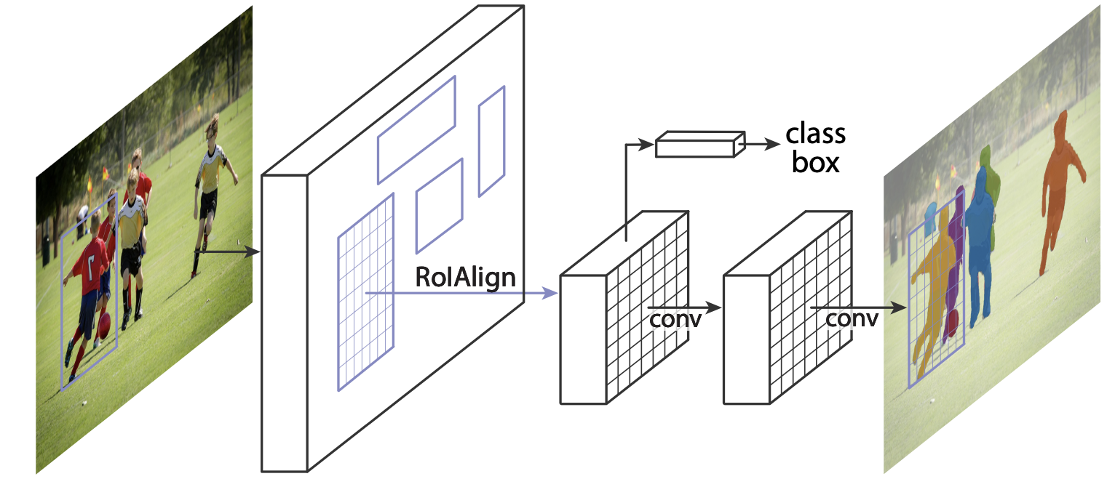
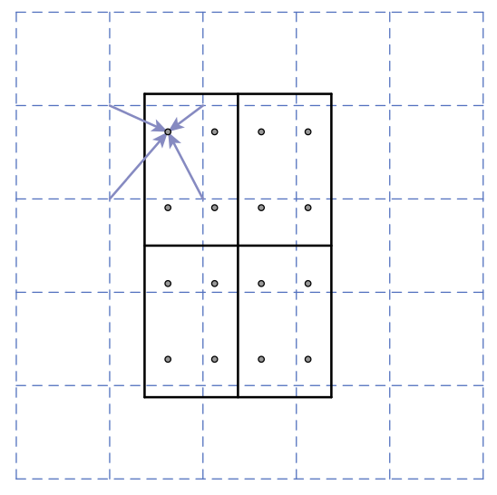
Phân đoạn ảnh hai chiều dựa trên học sâu
Mạng phân đoạn thuộc dòng R-CNN (Mask R-CNN)
  Mask R-CNN mở rộng Faster R-CNN bằng cách bổ sung một nhánh dự đoán mặt nạ phân đoạn cho từng đối tượng
  Mô hình sử dụng RoIAlign thay cho RoIPooling để căn chỉnh chính xác vùng quan tâm với bản đồ đặc trưng, qua đó nâng cao độ chính xác phân đoạn
  RoIAlign không lượng tử hóa tọa độ mà lấy mẫu tại các điểm trong vùng RoI và sử dụng nội suy song tuyến tính để tính giá trị đặc trưng

Slide 25
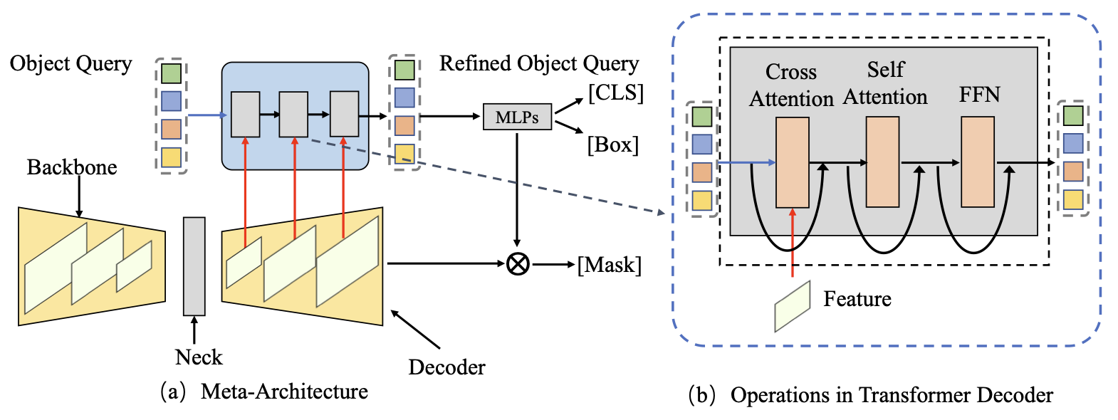
Phân đoạn ảnh hai chiều dựa trên học sâu
Mạng phân đoạn thuộc dòng Transformer
  Mô hình thường kết hợp cấu trúc U-Net với Transformer trong bộ giải mã
  Cơ chế tự chú ý tính độ tương đồng giữa Object Query và các đặc trưng trung gian, từ đó xác định đối tượng và dự đoán mặt nạ phân đoạn chính xác hơn

Slide 26
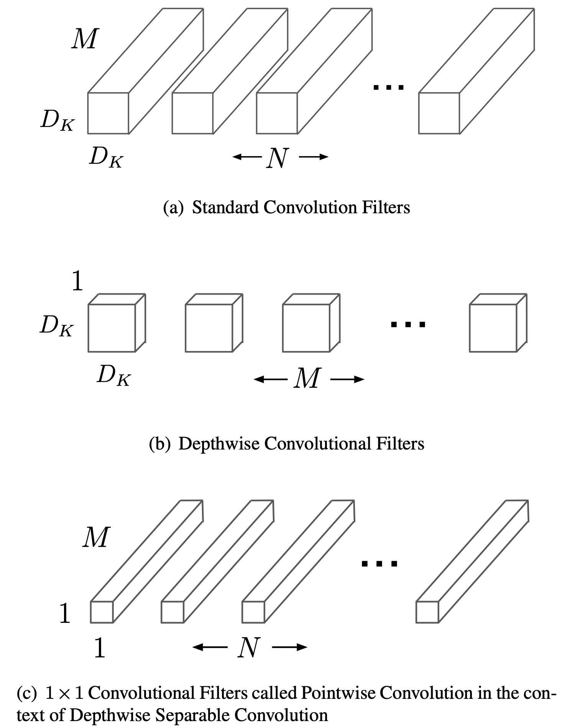
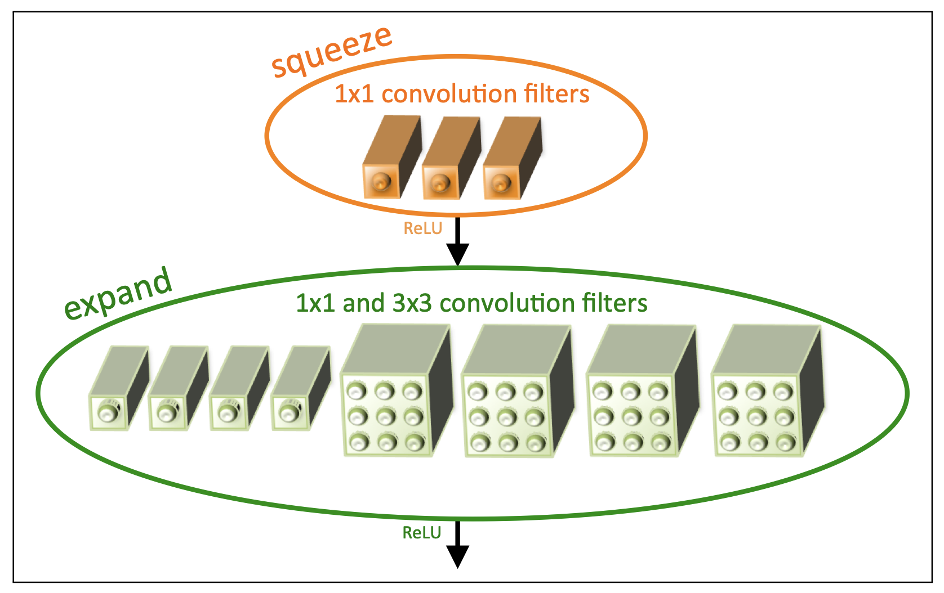
Phân đoạn ảnh hai chiều dựa trên học sâu
Thuật toán phân đoạn ảnh hiệu quả
  MobileNet (hình bên trái) phân rã phép tích chập thành tích chập Depthwise có Channel bằng 1 và tích chập Pointwise với kernel 1x1, qua đó giảm số tham số và nhu cầu tính toán của mô hình
  SqueezeSeg thiết kế kiến trúc mạng nhỏ gọn và nén hiệu quả kích thước mô hình thông qua Fire (hình bên phải)

Slide 27
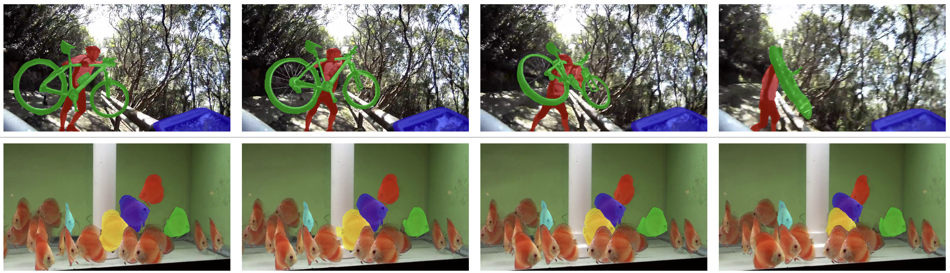
Phân đoạn video theo thời gian dựa trên học sâu
Phân đoạn video theo thời gian
  Trích xuất thông tin không gian–thời gian có ý nghĩa từ dữ liệu video và chuyển đổi thành dự đoán cấp pixel chính xác
  Trọng tâm nghiên cứu: xem xét tính liên tục theo thời gian giữa các khung hình và thực hiện bằng cách đưa vào sự phụ thuộc thời gian
  Khó khăn nghiên cứu: nhòe do chuyển động, thay đổi chiếu sáng, thay đổi góc nhìn, thay đổi tỉ lệ, che khuất, yêu cầu xử lý thời gian thực, khối lượng dữ liệu lớn, v.v.

Slide 28
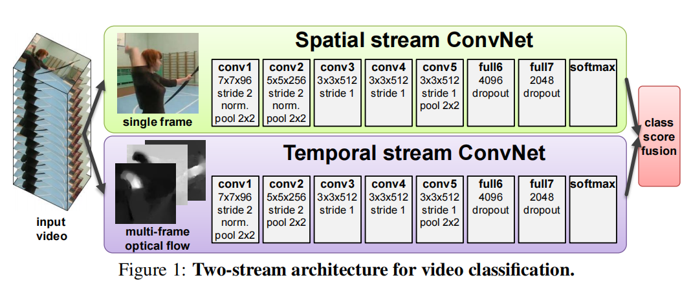
Phân đoạn video theo thời gian dựa trên học sâu
Mạng hai luồng (Two-Stream Network)
  Mạng gồm hai CNN độc lập: luồng không gian xử lý từng khung hình và luồng thời gian xử lý thông tin chuyển động giữa nhiều khung hình
  Đặc trưng từ hai luồng được hợp nhất, giúp mô hình đồng thời khai thác nội dung hình ảnh và biến đổi chuyển động trong video

Slide 29
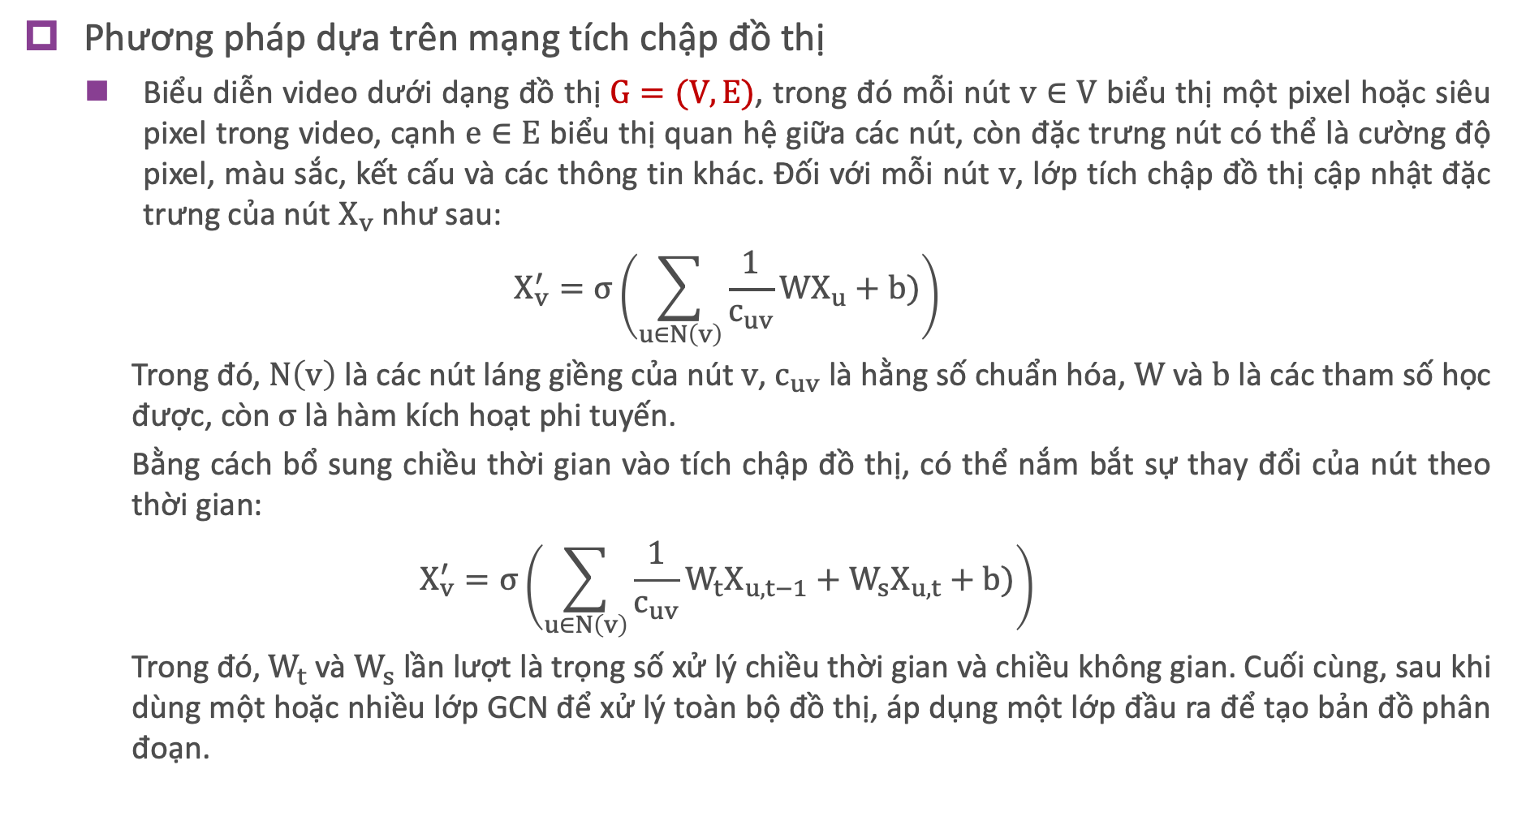
Phân đoạn video theo thời gian dựa trên học sâu
Phương pháp dựa trên mạng tích chập đồ thị
  Biểu diễn video dưới dạng đồ thị $G=(V,E)$, trong đó mỗi nút $v∈V$ biểu thị một pixel hoặc siêu pixel trong video, cạnh $e∈E$ biểu thị quan hệ giữa các nút, còn đặc trưng nút có thể là cường độ pixel, màu sắc, kết cấu và các thông tin khác. Đối với mỗi nút $v$, lớp tích chập đồ thị cập nhật đặc trưng của nút $X_{v}$ như sau:
  $$X_{v}^{′}=σ\left(\sum_{u∈N\left(v\right)}{\frac{1}{c_{uv}}}WX_{u}+b)​\right)$$
    Trong đó, $N\left(v\right)$ là các nút láng giềng của nút $v$, $c_{uv}$ là hằng số chuẩn hóa, $W$ và $b$ là các tham số học được, còn $σ$ là hàm kích hoạt phi tuyến.
    Bằng cách bổ sung chiều thời gian vào tích chập đồ thị, có thể nắm bắt sự thay đổi của nút theo thời gian:
  $$X_{v}^{′}=σ\left(\sum_{u∈N\left(v\right)}{\frac{1}{c_{uv}}}W_{t}X_{u,t−1}+W_{s}X_{u,t}+b)​\right)$$
    Trong đó, $W_{t}$ và $W_{s}$ lần lượt là trọng số xử lý chiều thời gian và chiều không gian. Cuối cùng, sau khi dùng một hoặc nhiều lớp GCN để xử lý toàn bộ đồ thị, áp dụng một lớp đầu ra để tạo bản đồ phân đoạn.

Slide 30
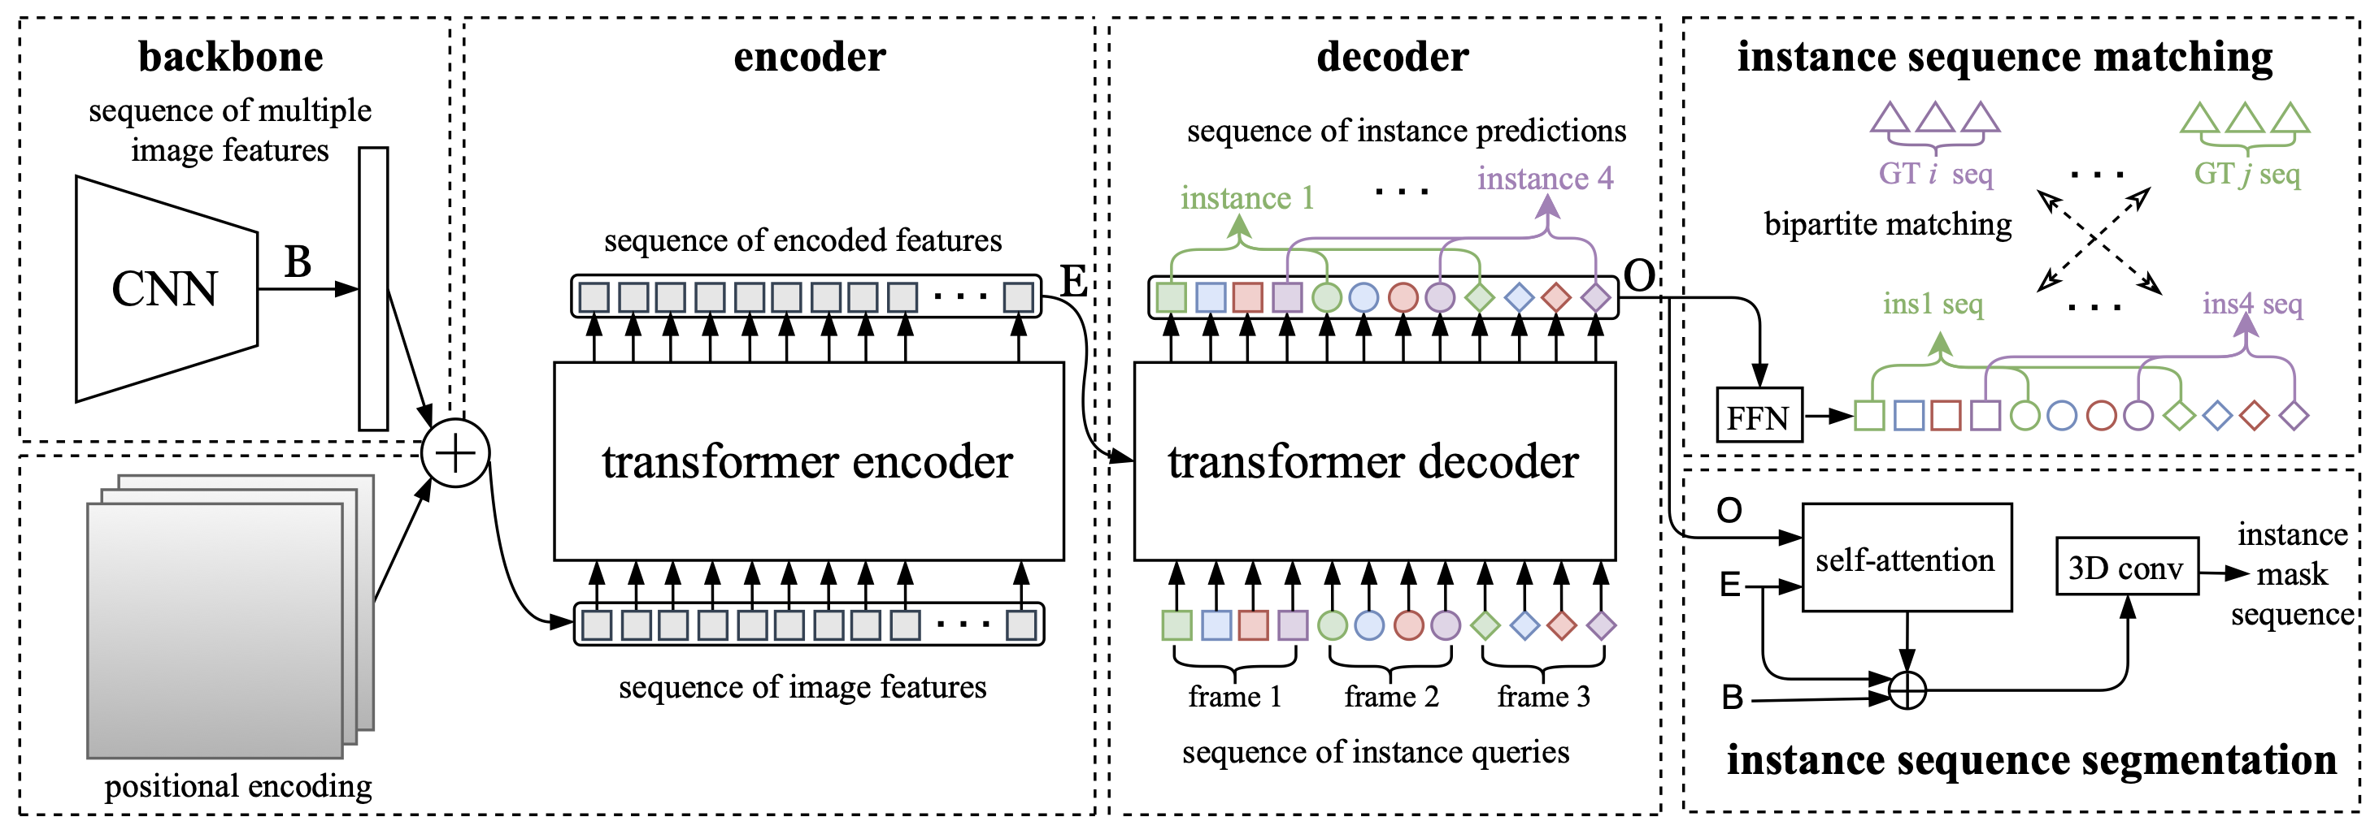
Phân đoạn video theo thời gian dựa trên học sâu
Phương pháp dựa trên Transformer
  Transformer xử lý chuỗi video thông qua cơ chế tự chú ý và có thể nắm bắt các quan hệ phụ thuộc tầm xa
  Cơ chế chú ý trong Transformer xử lý kết hợp mối tương quan giữa các khung hình khác nhau, qua đó đạt được khả năng hợp nhất tốt hơn theo thời gian

Slide 31
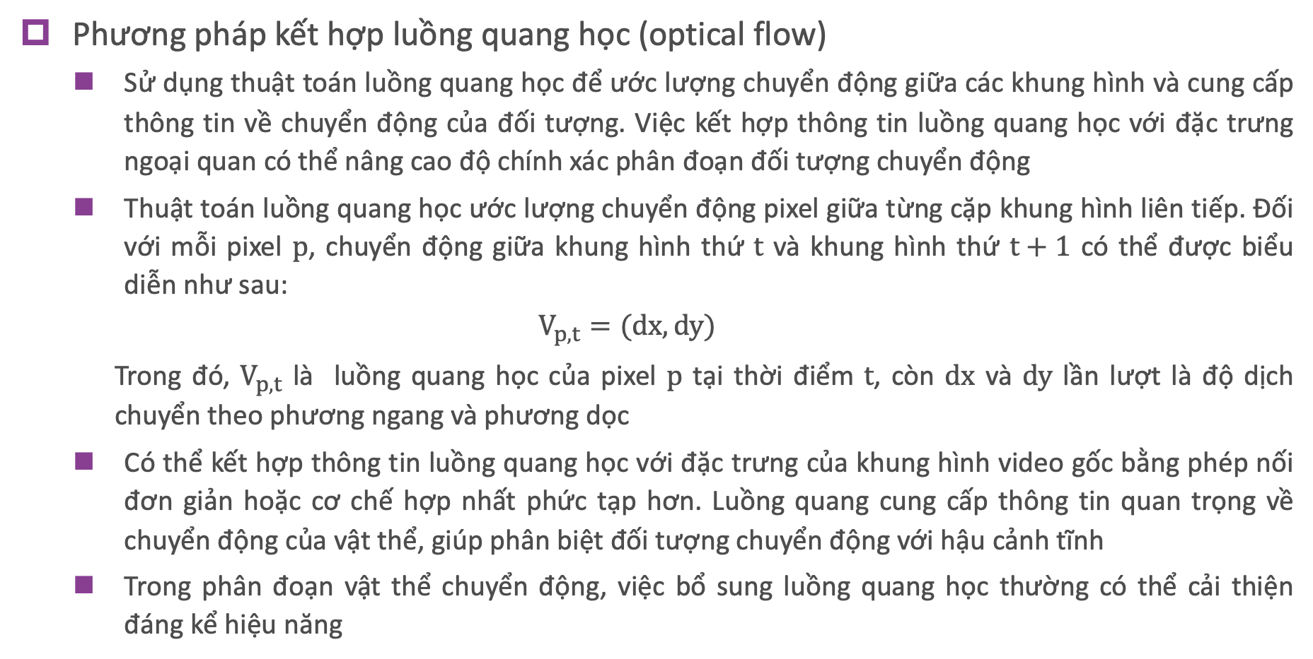
Phân đoạn video theo thời gian dựa trên học sâu
Phương pháp kết hợp luồng quang học (optical flow)
  Sử dụng thuật toán luồng quang học để ước lượng chuyển động giữa các khung hình và cung cấp thông tin về chuyển động của đối tượng. Việc kết hợp thông tin luồng quang học với đặc trưng ngoại quan có thể nâng cao độ chính xác phân đoạn đối tượng chuyển động
  Thuật toán luồng quang học ước lượng chuyển động pixel giữa từng cặp khung hình liên tiếp. Đối với mỗi pixel $p$, chuyển động giữa khung hình thứ $t$ và khung hình thứ $t+1$ có thể được biểu diễn như sau:
  $$V_{p,t}=(dx,dy)$$
    Trong đó, $V_{p,t}$ là luồng quang học của pixel $p$ tại thời điểm $t$, còn $dx$ và $dy$ lần lượt là độ dịch chuyển theo phương ngang và phương dọc
  Có thể kết hợp thông tin luồng quang học với đặc trưng của khung hình video gốc bằng phép nối đơn giản hoặc cơ chế hợp nhất phức tạp hơn. Luồng quang cung cấp thông tin quan trọng về chuyển động của vật thể, giúp phân biệt đối tượng chuyển động với hậu cảnh tĩnh
  Trong phân đoạn vật thể chuyển động, việc bổ sung luồng quang học thường có thể cải thiện đáng kể hiệu năng

Slide 32
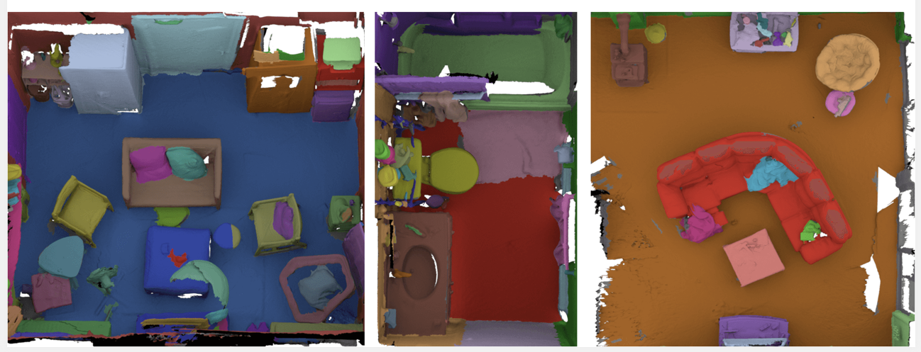
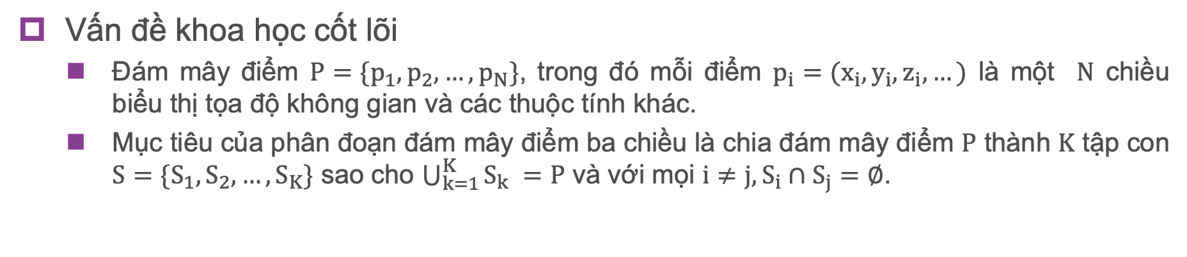
Phân đoạn đám mây điểm ba chiều dựa trên học sâu
Vấn đề khoa học cốt lõi
  Đám mây điểm $P=\{p_{1},p_{2},…,p_{N}\}$, trong đó mỗi điểm $p_{i}=(x_{i},y_{i},z_{i},…)$ là một $N$ chiều biểu thị tọa độ không gian và các thuộc tính khác.
  Mục tiêu của phân đoạn đám mây điểm ba chiều là chia đám mây điểm $P$ thành $K$ tập con $S=\{S_{1},S_{2},…,S_{K}\}$ sao cho $\bigcup_{k=1}^{K}{S_{k}} =P$ và với mọi $i≠j, S_{i}∩S_{j}=∅$.

Slide 33
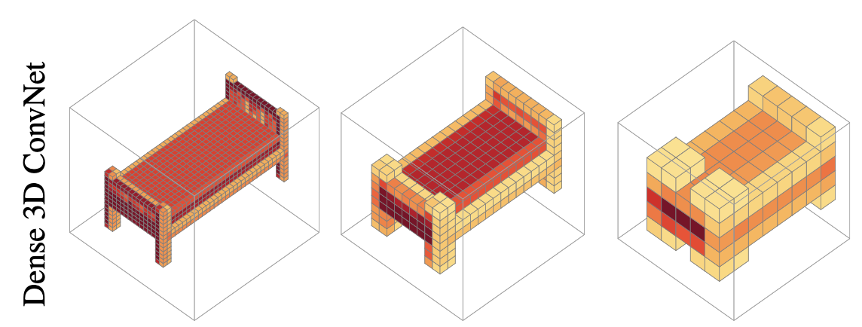
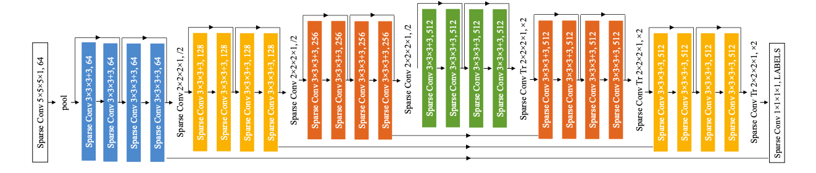
Phân đoạn đám mây điểm ba chiều dựa trên học sâu
Phương pháp phân đoạn đám mây điểm dựa trên voxel
  Chuyển đổi dữ liệu đám mây điểm ba chiều thành lưới voxel đều đặn (regular grid), sử dụng biểu diễn voxel hóa để đơn giản hóa và tiêu chuẩn hóa việc xử lý dữ liệu đám mây điểm
  Trong phần trích xuất đặc trưng, chủ yếu sử dụng tích chập thưa để tính toán hiệu quả và giảm nhu cầu bộ nhớ

Slide 34
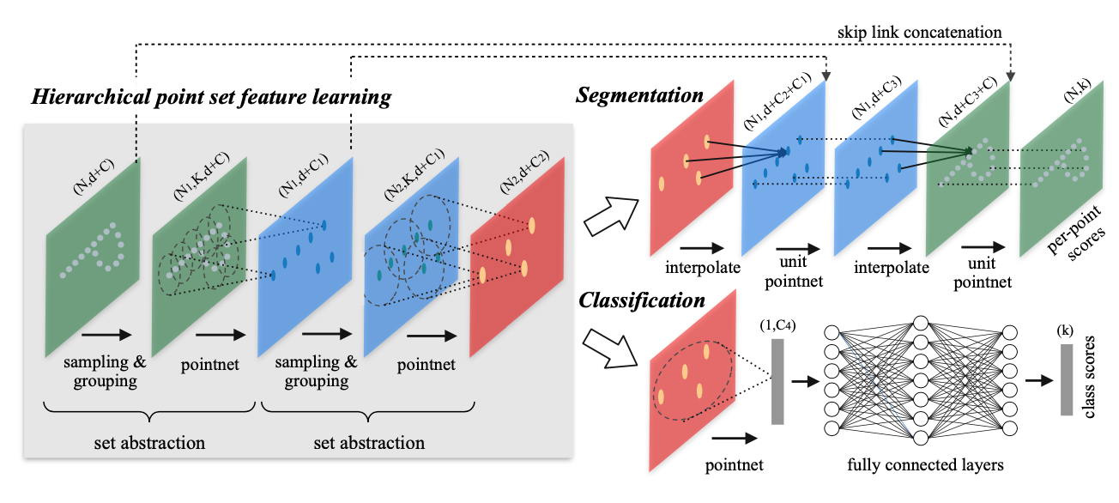
Phân đoạn đám mây điểm ba chiều dựa trên học sâu
Phương pháp phân đoạn đám mây điểm dựa trên điểm
  Xác định lân cận của mỗi điểm bằng K láng giềng gần nhất (KNN) hoặc truy vấn cầu (Ball Query)
  Sử dụng MLP, phép tích chập hoặc mạng neuron đồ thị để học đặc trưng cục bộ và phân bố không gian của đám mây điểm

Slide 35
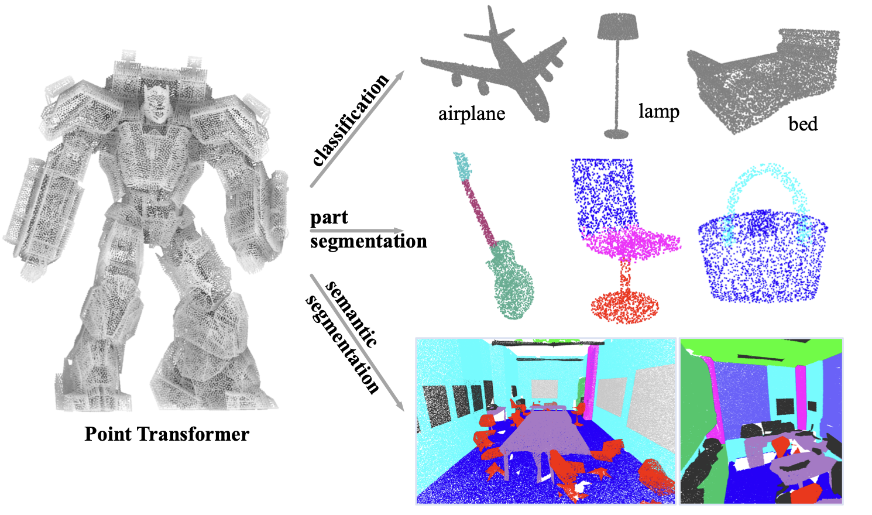

Phân đoạn đám mây điểm ba chiều dựa trên học sâu
Phương pháp phân đoạn đám mây điểm dựa trên cơ chế chú ý
  Ứng dụng Transformer và cơ chế tự chú ý để mô hình hóa quan hệ giữa các điểm, qua đó học được đặc trưng không gian cục bộ và toàn cục
  Do đám mây điểm không có thứ tự, thông tin vị trí tương đối được mã hóa để duy trì cấu trúc hình học và quan hệ không gian giữa các điểm

Slide 36

Phân đoạn đám mây điểm ba chiều dựa trên học sâu
Phương pháp phân đoạn đám mây điểm dựa trên phép chiếu
  Chiếu đám mây điểm 3D thành ảnh 2D, sau đó áp dụng các mô hình phân đoạn ảnh
  Các phép chiếu phổ biến gồm chiếu trực giao và chiếu cầu
  Ưu điểm: khối lượng tính toán nhỏ, phù hợp với xử lý thời gian thực
  Nhược điểm: có thể làm mất hoặc biến dạng thông tin hình học; kết quả chiếu ngược sang không gian 3D còn hạn chế

Slide 37
§8.4 Phương pháp phân đoạn giám sát yếu
I. Phân đoạn bán giám sát (Semi-supervised Segmentation)
II. Phân đoạn không giám sát (Unsupervised Segmentation)

Slide 38

Phân đoạn bán giám sát
Mô thức huấn luyện bán giám sát
  Giả sử tập dữ liệu $𝒟$ chứa dữ liệu có nhãn $𝒟_{l}$ và dữ liệu không nhãn $𝒟_{u}$, mỗi điểm dữ liệu được biểu diễn là $\left(x_{i},y_{i}\right)$, trong đó $x_{i}$ là ảnh đầu vào, còn $y_{i}$ là nhãn phân đoạn tương ứng
  Đối với dữ liệu có nhãn, hàm mất mát học có giám sát là $L_{s}\left(θ;𝒟_{l}\right)$, trong đó $θ$ biểu thị tham số mô hình
  Đối với dữ liệu không nhãn, hàm mất mát học không giám sát $L_{u}\left(θ;𝒟_{u}\right)$ sử dụng thông tin của dữ liệu không nhãn để cải thiện hiệu năng mô hình, thường liên quan đến một số hình thức học tự giám sát trên đầu ra của mô hình
  Kết hợp mất mát có giám sát và không giám sát, bài toán phân đoạn bán giám sát có thể được mô tả dưới dạng tối ưu hóa hàm mất mát hỗn hợp
  $$\min_{θ}\left(L_{s}\left(θ;𝒟_{l}\right)+λL_{u}\left(θ;𝒟_{u}\right)\right)$$
    Trong đó, $λ$ là siêu tham số dùng để cân bằng mất mát có giám sát và không giám sát

Slide 39

Phân đoạn bán giám sát
Mô hình phân đoạn bán giám sát dựa trên cấu trúc GAN
  Cung cấp tín hiệu giám sát bổ sung bằng cách tìm các vùng đáng tin cậy trong kết quả dự đoán của ảnh không gán nhãn, từ đó thực hiện học bán giám sát

Slide 40

Phân đoạn bán giám sát
Mô hình phân đoạn bán giám sát dựa trên cấu trúc GAN
  Đối với dữ liệu có nhãn, mất mát tương ứng là mất mát entropy chéo thường dùng $ℒ_{ce}$:
  $$ℒ_{ce}=−\sum_{h,w}^{​}{\sum_{c∈C}^{​}{Y_{n}^{\left(h,w,c\right)}}}log\left(S{\left(X_{n}\right)}^{\left(h,w,c\right)}\right)$$
  $X_{n}$ là ảnh đầu vào, $Y_{n}$ là nhãn One-hot, $S\left(X_{n}\right)$ còn là kết quả dự đoán của mạng phân đoạn
  Đối với dữ liệu không nhãn, không thể trực tiếp thu được $ℒ_{ce}$; sử dụng đầu ra của bộ phân biệt $D\left(·\right)$ và một ngưỡng để suy ra vùng đủ gần với giá trị thực, mất mát tương ứng $ℒ_{semi}$ được định nghĩa là:
  $$ℒ_{semi}=−\sum_{h,w}^{​}{\sum_{c∈C}^{​}{I}}\left(D{\left(S\left(X_{n}\right)\right)}^{\left(h,w\right)}>T_{semi}\right)⋅{\hat{Y}}_{n}^{\left(h,w,c\right)}log\left(S{\left(X_{n}\right)}^{\left(h,w,c\right)}\right)$$
    $T_{semi}$ là ngưỡng dùng để kiểm soát độ nhạy trong học không nhãn, ${\hat{Y}}_{n}$ còn là nhãn giả được mã hóa One-hot

Slide 41

Phân đoạn bán giám sát
Mô hình phân đoạn bán giám sát dựa trên cấu trúc GAN
  Để phạt trường hợp bộ phân biệt $D\left(·\right)$ phát hiện bản đồ phân đoạn do mạng phân đoạn tạo ra, định nghĩa mất mát đối kháng:
  $ℒ_{adν}=−\sum_{h,w}^{​}{log}\left(D{\left(S\left(X_{n}\right)\right)}^{\left(h,w\right)}\right)$
  Do mất mát đối kháng $ℒ_{adν}$ không cần nhãn phân loại làm tín hiệu giám sát nên $ℒ_{adν}$ cũng áp dụng được cho dữ liệu không nhãn
  Để đồng thời huấn luyện dữ liệu có nhãn và không nhãn trong cùng một mạng, tích hợp các mất mát trên theo trọng số nhất định; khi đó, hàm mất mát của toàn bộ mạng phân đoạn được định nghĩa là:
  $$ℒ_{seg}=ℒ_{ce}+λ_{adv}{∗ℒ}_{adv}+λ_{semi}{∗ℒ}_{semi}$$
  Trong đó, $λ_{adv}$ và $λ_{semi}$ lần lượt là các tham số dùng để gán trọng số cho $ℒ_{adv}$ và $ℒ_{semi}$.

Slide 42

Phân đoạn bán giám sát
Các loại phương pháp phân đoạn bán giám sát khác
  Phương pháp chính quy hóa nhất quán (Consistency regularization): đưa số hạng nhất quán (consistency term) vào hàm mất mát để mô hình tạo đầu ra phân đoạn nhất quán dưới các góc nhìn hoặc nhiễu khác nhau của cùng một đầu vào
  Phương pháp nhãn giả (Pseudo-labeling): sử dụng kết quả dự đoán của mô hình trên dữ liệu không nhãn để tạo nhãn giả, sau đó dùng các nhãn giả này cùng dữ liệu có nhãn để huấn luyện. Hàm mất mát được định nghĩa là:
  $$ℒ_{merged}=ℒ\left(y,f_{θ}\left(x_{L}\right)\right)+λℒ\left(\hat{y},f_{θ}\left(x_{U}\right)\right)$$
    Trong đó, $x_{L}$ và $x_{U}$ lần lượt là dữ liệu có nhãn và dữ liệu không nhãn, $y$ và $\hat{y}$ lần lượt là nhãn thực và nhãn giả được tạo ra, $f_{θ}\left(·\right)$ là mô hình phân đoạn thị giác, còn $λ$ là trọng số mất mát tương ứng trong học không giám sát.
  Phương pháp học tương phản (Contrastive Learning): sử dụng đặc trưng cấp cao để phân biệt các lớp, nhóm các mẫu tương tự và đẩy chúng ra xa các mẫu khác trong không gian đặc trưng

Slide 43

Phân đoạn không giám sát
Phương pháp không giám sát toàn quy trình (PiCIE)
  Bước 1: sử dụng bộ mã hóa để tạo đặc trưng, sau đó dùng thuật toán k-means để phân cụm các pixel trong tập dữ liệu:
  $$\min_{y,μ}\sum_{i,p}^{​}{∥}f_{θ}\left(x_{i}\right)\left[p\right]−μ_{y_{ip}}∥^{2}$$
    $x_{i}$ là dữ liệu ảnh không nhãn, $f_{θ}$ là bộ mã hóa đặc trưng, $y_{ip}$ là nhãn cụm, $μ_{k}$ còn là tâm cụm
  Bước 2: sử dụng nhãn cụm (nhãn giả) để huấn luyện một bộ phân loại cấp pixel
  $$\min_{θ,w}\sum_{i,p}^{​}{ℒ_{CE}}\left(g_{w}\left(f_{θ}\left(x_{i}\right)\left[p\right]\right),y_{ip}\right)$$
  $g_{w}\left(·\right)$ là bộ phân loại, còn $ℒ_{CE}\left(·\right)$ là hàm mất mát entropy chéo.
  Lặp lại các bước 1 và 2 ở trên để thực hiện học không giám sát đầu-cuối cho phân đoạn ảnh

Slide 44

Phân đoạn không giám sát
Phương pháp thích ứng miền không giám sát (Unsupervised Domain Adaptation, UDA)
  Mô hình được huấn luyện trên miền nguồn (source domain) có dữ liệu gán nhãn và áp dụng cho miền đích (target domain) không có nhãn nhưng có phân bố dữ liệu khác biệt
  Sự dịch chuyển miền (domain shift) có thể làm giảm hiệu năng của mô hình trên miền đích
  Với kiến trúc Encoder–Decoder, quá trình thích ứng miền thường được thực hiện ở ba mức: đầu vào (input level), đặc trưng (feature level) và đầu ra (output level)

Slide 45
Phân đoạn không giám sát
Phương pháp thích ứng miền không giám sát (Unsupervised Domain Adaptation, UDA)
  Thích ứng ở đầu vào (Input-level Adaptation): biến đổi ảnh miền đích sang phong cách gần với miền nguồn, giúp mô hình học trên không gian đầu vào ít phụ thuộc vào miền
  Thích ứng ở đặc trưng (Feature-level Adaptation): căn chỉnh phân bố đặc trưng của miền nguồn và miền đích để học biểu diễn bất biến theo miền (domain-invariant features)
  Thích ứng ở đầu ra (Output-level Adaptation): căn chỉnh các bản đồ dự đoán trong không gian đầu ra có số chiều thấp, qua đó giảm khác biệt giữa hai miền và nâng cao hiệu năng trên miền đích

Slide 46
§8.5 Các phương pháp phân đoạn mới nổi
I. Phân đoạn chỉ dẫn (referring segmentation)
II. Phân đoạn từ vựng mở
III. Phân đoạn phổ dụng

Slide 47


Phân đoạn chỉ dẫn
Phân đoạn chỉ dẫn
  Phân đoạn đối tượng mục tiêu liên quan đến một vật thể hoặc vùng được chỉ định cụ thể từ đầu vào đã cho.
  Quá trình này liên quan đến chỉ dẫn ngôn ngữ tự nhiên $R$, chẳng hạn cụm “the cat” trong “the cat in the hat”, rồi ánh xạ đối tượng đó tới vùng tương ứng trong ảnh $IM$
  $$M=F\left(I,R\right)$$

Slide 48

Phân đoạn từ vựng mở
Phân đoạn từ vựng mở (Open Vocabulary Segmentation)
  Năng lực từ vựng mở: khả năng hiểu và xử lý các từ vựng, khái niệm chưa xuất hiện trong dữ liệu huấn luyện
  Phân đoạn xuyên phương thức đưa kiến thức ngôn ngữ vào để tăng cường khả năng nhận dạng và phân đoạn các đối tượng chưa biết

Slide 49
Phân đoạn từ vựng mở
Sử dụng CLIP cho phân đoạn từ vựng mở (Open-Vocabulary Segmentation)
  CLIP học biểu diễn đa phương thức từ các cặp ảnh–văn bản, cho phép nhận diện cả những lớp chưa xuất hiện trong dữ liệu huấn luyện phân đoạn
  Giai đoạn 1 – Sinh mặt nạ (Mask Generation): tạo các mặt nạ nhị phân ứng viên để xác định vị trí các vùng hoặc đối tượng trong ảnh
  Giai đoạn 2 – Phân loại từ vựng mở (Open-Vocabulary Classification): sử dụng CLIP đã huấn luyện trước để so khớp từng mặt nạ với mô tả văn bản và gán nhãn ngữ nghĩa phù hợp

Slide 50


Phân đoạn từ vựng mở
Sử dụng mô hình Diffusion để thực hiện phân đoạn từ vựng mở hiệu năng cao
  Bản đồ đặc trưng chú ý ở lớp trung gian của mô hình Diffusion có tính biểu diễn ngữ nghĩa cao

Slide 51


Phân đoạn từ vựng mở
Phân đoạn từ vựng mở ba chiều
  Căn chỉnh đặc trưng không gian ba chiều với không gian đặc trưng Vision-Language (chẳng hạn không gian đặc trưng CLIP)
  Có thể sử dụng phương pháp học tương phản

Slide 52

Phân đoạn phổ dụng
Mô hình phân đoạn mọi đối tượng (Segment Anything Model, SAM)
  Được Meta AI Research đề xuất năm 2023, SAM là mô hình nền tảng cho bài toán phân đoạn ảnh
  Cấp độ nhiệm vụ (Task Level): xây dựng bài toán phân đoạn theo prompt (promptable segmentation), hỗ trợ các dạng gợi ý như điểm, hộp giới hạn và mặt nạ
  Cấp độ mô hình (Model Level): có khả năng khái quát tốt, linh hoạt với nhiều loại prompt và tạo mặt nạ với tốc độ gần thời gian thực
  Cấp độ dữ liệu (Data Level): sử dụng SAM hỗ trợ gán nhãn và xây dựng tập dữ liệu SA-1B với hơn một tỷ mặt nạ phân đoạn

Slide 53

Phân đoạn phổ dụng
Mô hình phân đoạn mọi đối tượng (Segment Anything Model, SAM)
  Bộ mã hóa ảnh Image Encoder: sử dụng mô hình ViT được huấn luyện trước bằng MAE
  Bộ mã hóa prompt Prompt Encoder: tùy theo dạng prompt, sử dụng bộ mã hóa vị trí có thể học (point, box prompt), bộ mã hóa văn bản CLIP (text prompt), bộ mã hóa ảnh tích chập (mask prompt)
  Bộ giải mã mặt nạ Mask Decoder: sử dụng cơ chế tự chú ý Transformer

Slide 54


Phân đoạn phổ dụng
Trình bày kết quả
Tính đa dạng và độ tinh tế của tập dữ liệu
Tính đa dạng của kết quả phân đoạn

